Slide 1
Летопись Досатуйской средней
общеобразовательной школы
Выпускники
школы

Slide 2
55 лет... Много или мало? Однозначно и не ответишь... Примерно 2000 выпускников получили путёвку в жизнь из стен Досатуйской школы... А всего по «школьной тропинке» за 55 лет ходило 4904 ученика. Судьбы 297 учителей связаны с порогом маленькой сельской школы.

Slide 4
Первые ученики Досатуйской школы, учившиеся в доме на ж/д 1957- 1960гг.
Фотографию прислал Шестаков (Шумский) Владимир

Slide 5
Школьники учились в здании ж/д депо
Фотографию прислал Шестаков (Шумский) Владимир

Slide 6
Первый выпуск школы -1961 года

Slide 7
Выпуск
1963 года

Slide 8
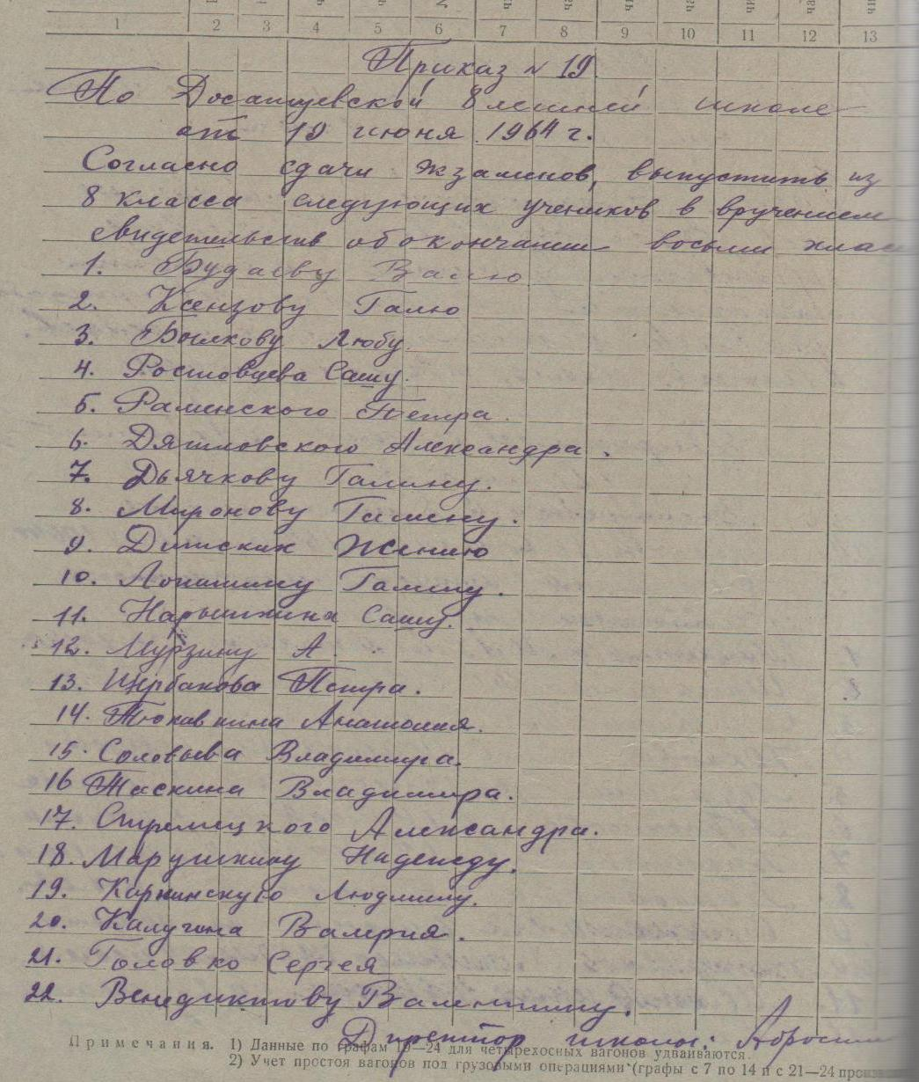
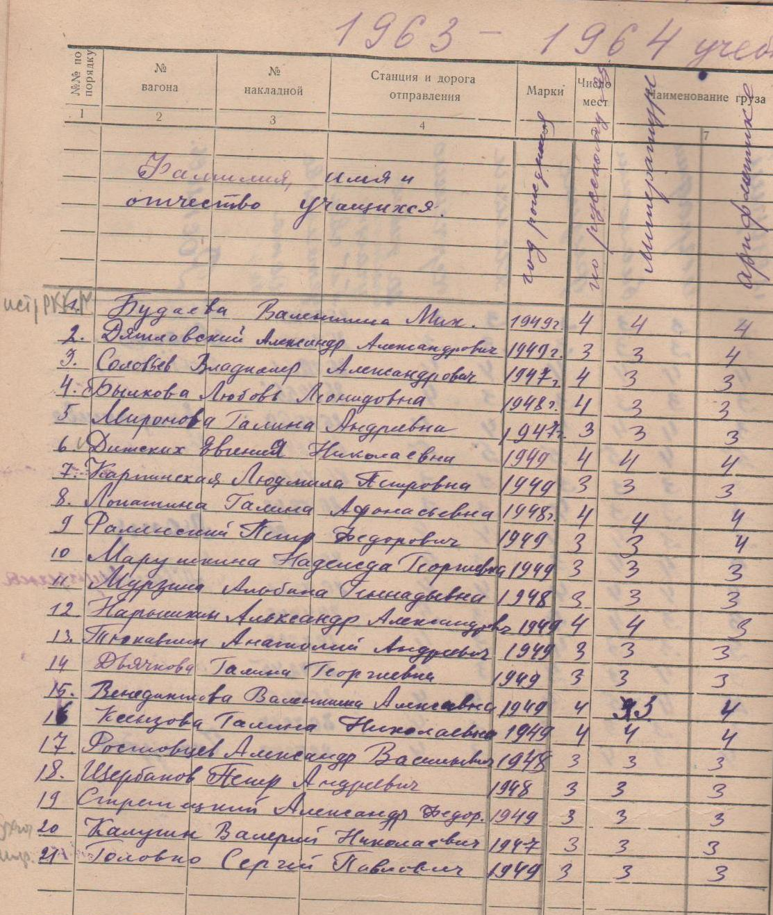
Выпуск
1964 года

Slide 9
Досатуйские школьники в походе
Фотографию прислал Шестаков (Шумский) Владимир

Slide 10
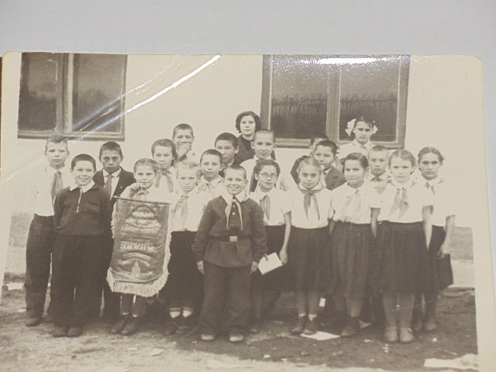
Пятый класс 1961 года заработал переходящий вымпел Первый ряд один -? Второй ряд: Вторая Макушева Галя, Маркова Валя,Четвертый Щербаков Миша, Пятая в очках Иванова Галя, Седьмая Корчанова Оля, МарковцеваТамара Третий ряд: Корчанов Гена, Золотухин Гоша, Пятый Чипизубов Сергей, шестой Фунтусов Валя, Восьмая Шнырева Нина, возле стены с закрытым рукой ртом Федореев Василий. Сверху пионервожатая -

Slide 11
Классный руководитель 6 "а" класса 1962г. Михаил Тимофеевич Шайкин - учитель русского языка и литературы Первый ряд за ним: вторая Макушева Галя, третья Иванова Галя Третий ряд: Шнырева Нина, Золотухина Рая, третья Корчанова Оля, Крутова Валя и Банщикова Люда, пятая Марковцева Тамара , шестая Налимова Люда, седьмая Каевич Маша Четвертый ряд: Перебоев Виктор, Последний ряд - Щербаков Петя, Ченских Владимир, Лесков Виктор , Вишняков Геннадий , Щербаков Миша , Фунтусов Валя, Чипизубов Толя, Фунтусов Сергей, Корчанов Геннадий, впереди Геннадия Тимофеев Валерий.
Фотографию прислали выпускницы 1965г. :
Тушина (Морковцева Тамара, Корчанова Ольга, Лескова Алла

Slide 12
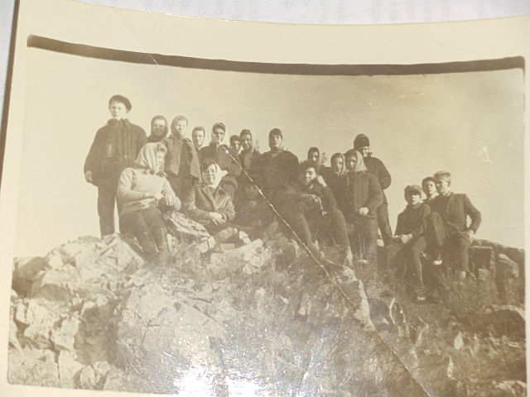
Поход 8 класса 1965г.
Фотографию прислали выпускницы 1965г. :
Тушина (Морковцева Тамара, Корчанова Ольга, Лескова Алла

Slide 13
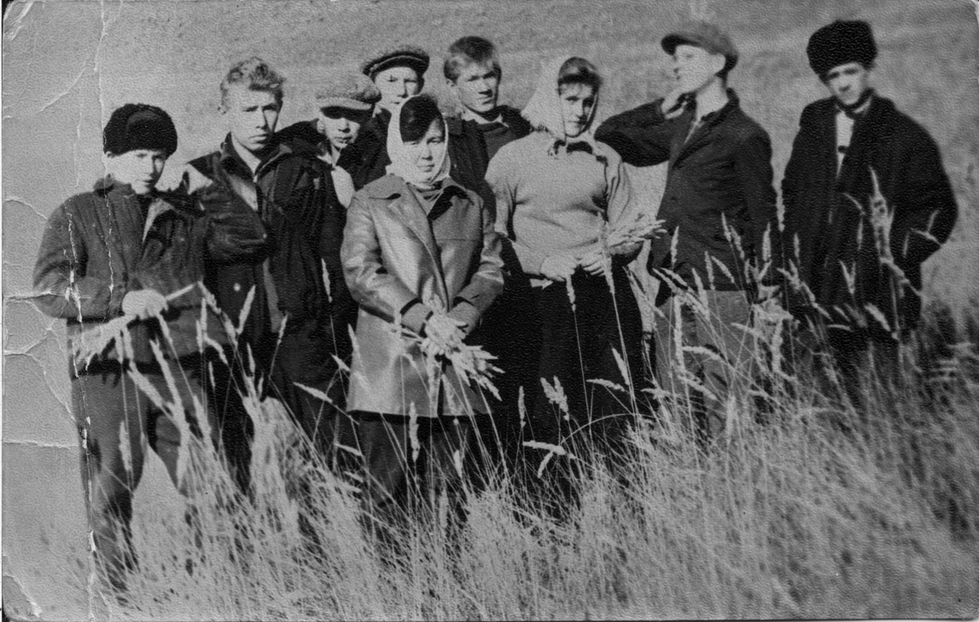
В центре – Шестаков (Шумский) Владимир

Slide 14
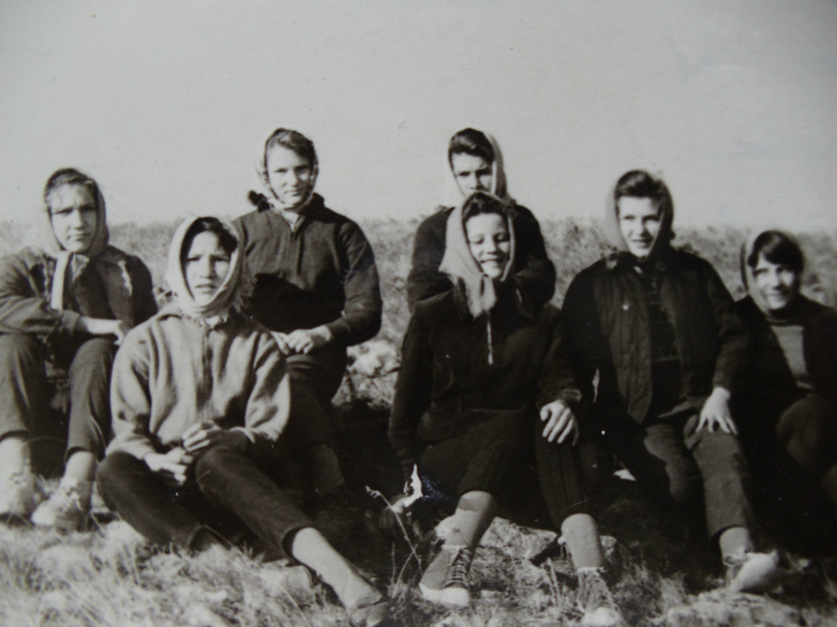
В походе 8 класс 1965 г. второй ряд , слева направо Шнырева Нина, Марковцева Тамара , Лескова Алла, впереди : Корчанова Оля, Быкова Люба , Мележик Алла , Леонтьева Люда

Slide 15
Выпуск 1968 года Кл.руководитель Барабанова А.И.

Slide 16
Выпуск 1968 года Учителя: Барабанова А.И., Жогина С.И., Сафронова Л.П., Епифанцев М.И., Стромилов А.И.

Slide 17
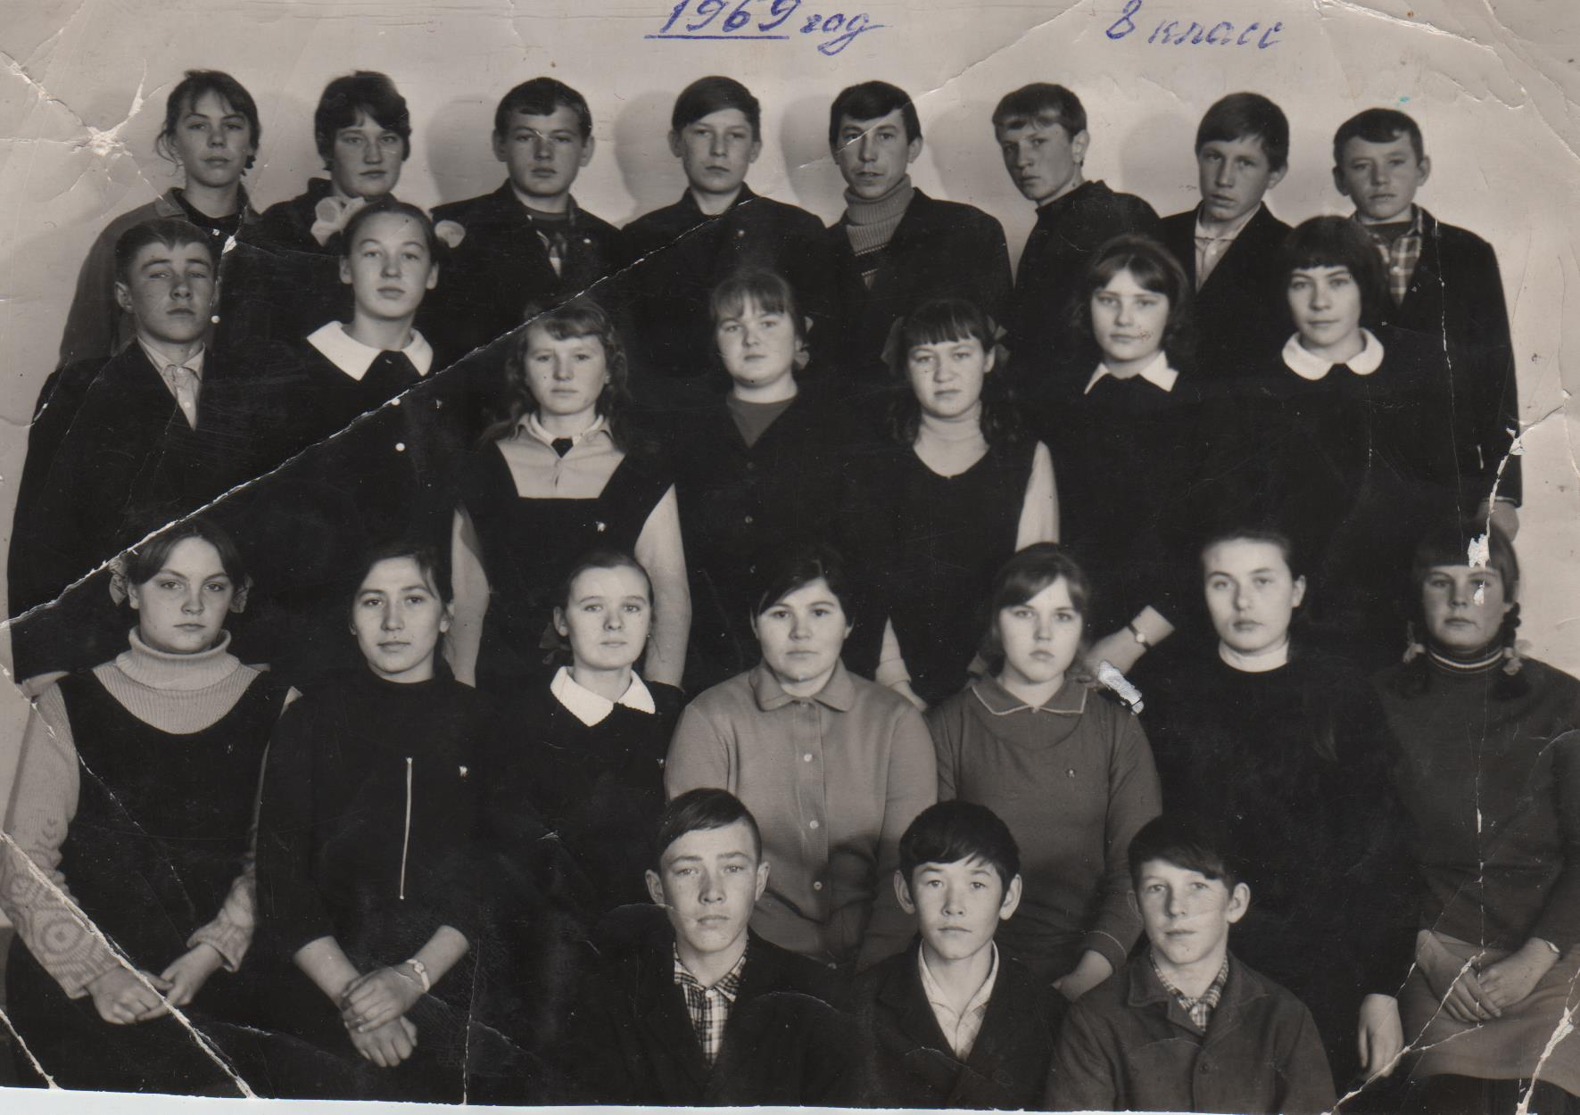
Выпуск 1969 года

Slide 18
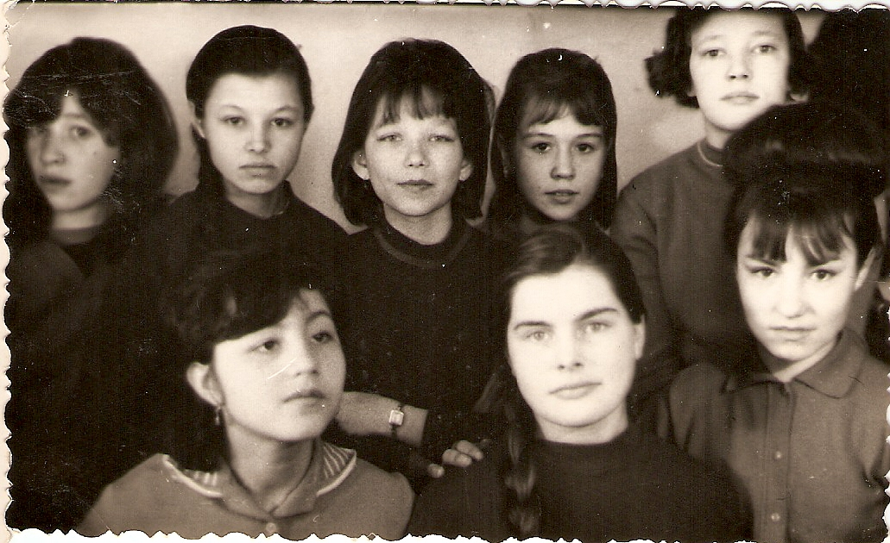
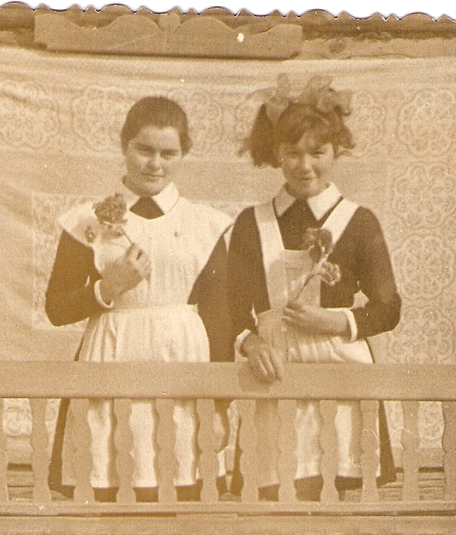
Выпуск
1969 года

Slide 19
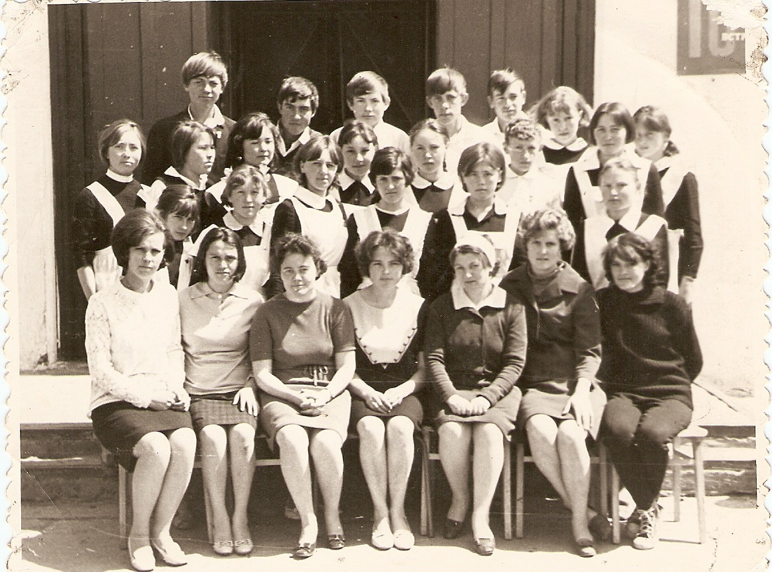
Выпуск 1970 года

Slide 20
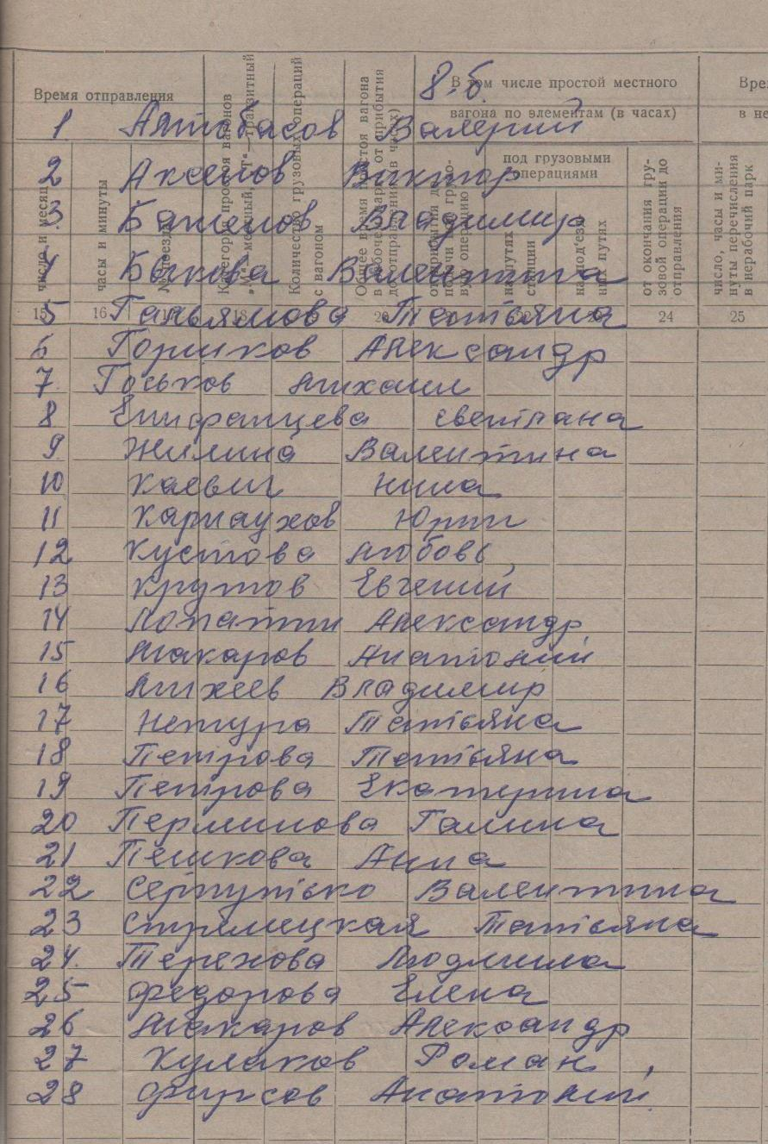
Выпуск
1970 года

Slide 21
Выпуск
1972 года

Slide 22
Встреча выпускников
1973 года

Slide 23
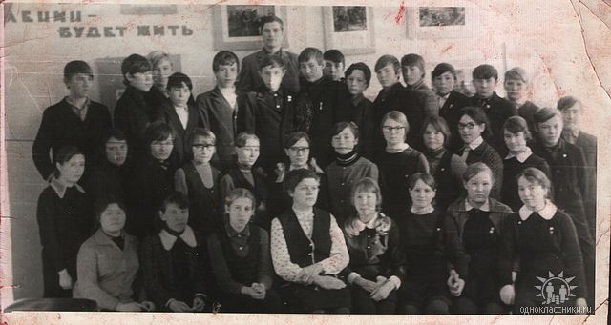
Выпуск 1974 года

Slide 24
Встреча через 30 лет

Slide 25
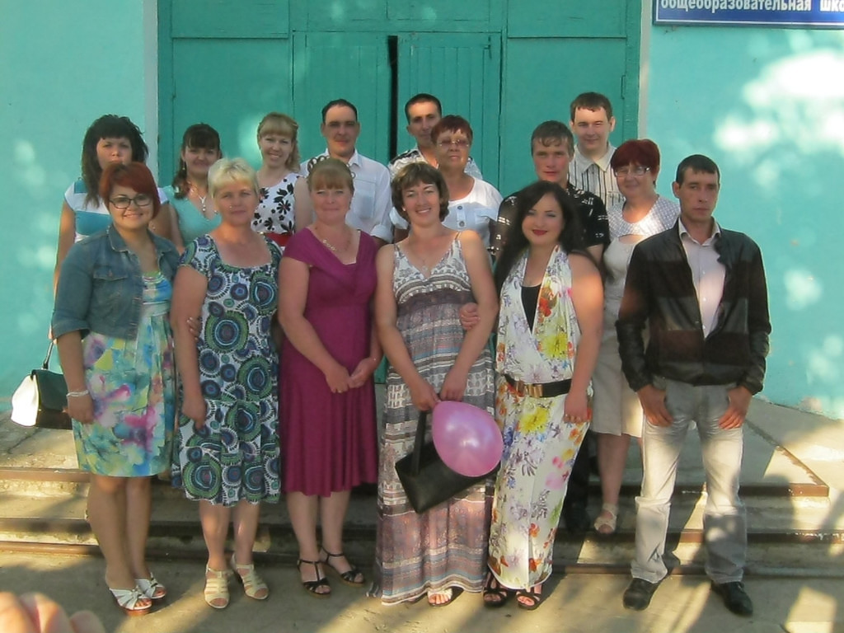
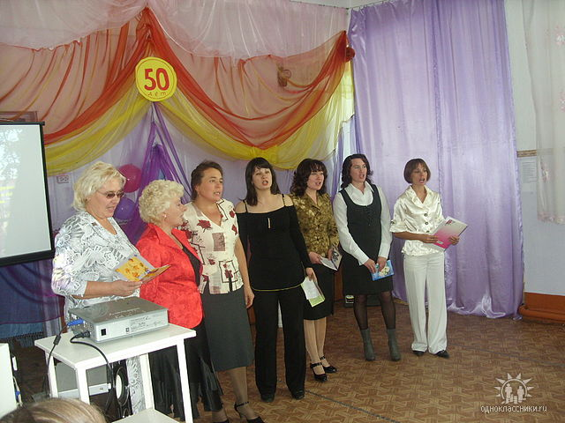
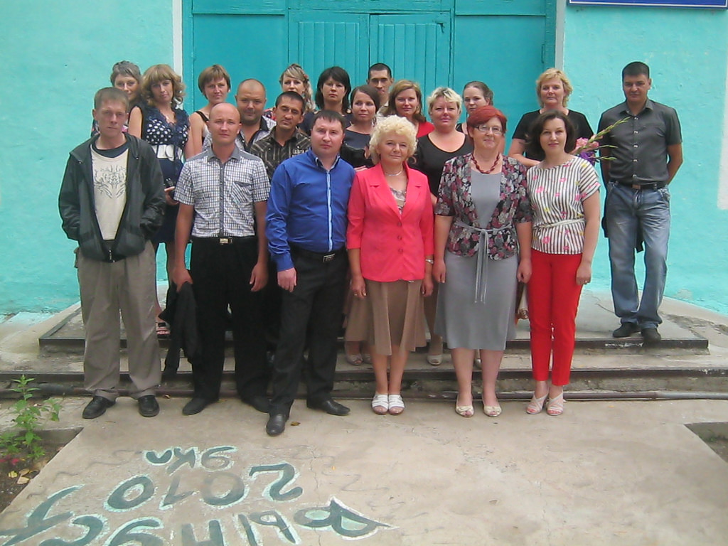
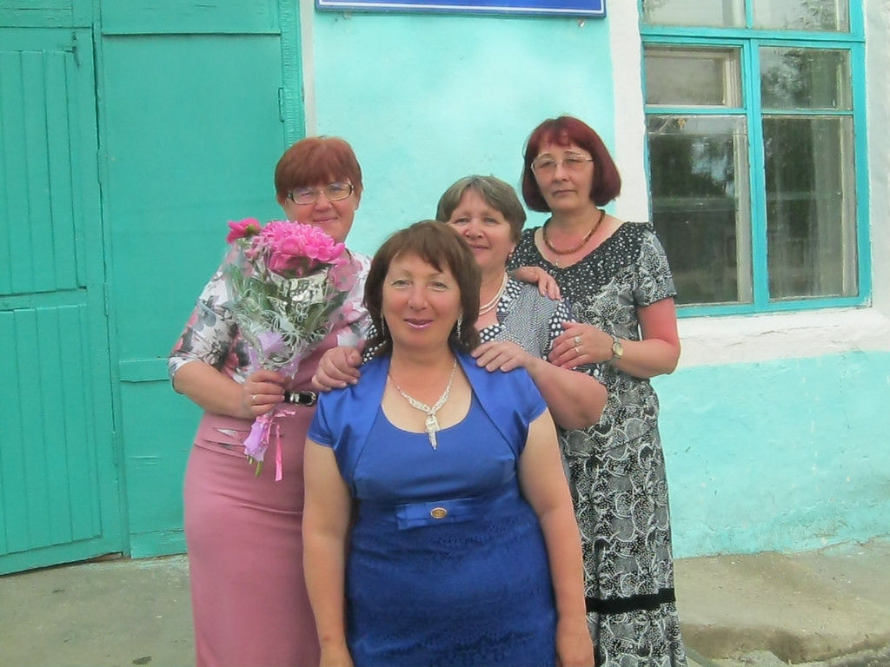
Встреча одноклассников

Slide 26
Встреча через 40 лет

Slide 27
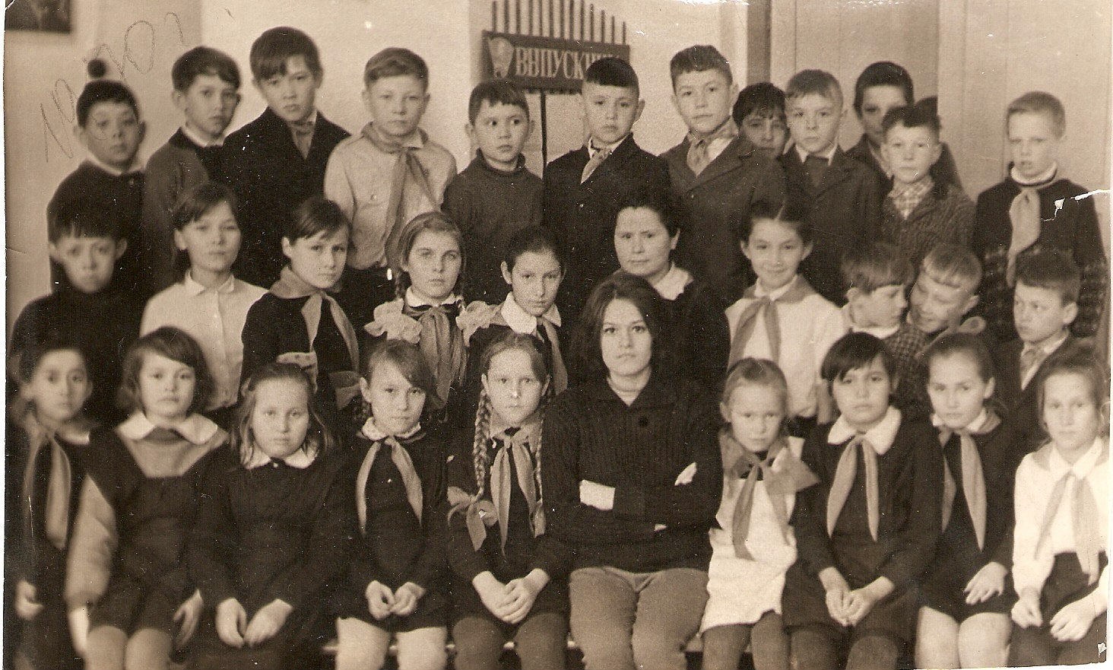
Выпуск 1975 года

Slide 28
Выпуск 1976 года

Slide 29
Выпуск 1977 года: 1ряд: Постникова Лидия , Бугаева Людмила , Ярославцева Ирина, 1 учительница Клавдия Алексеевна , Валентина Ратнер (Лубченко) , Постникова Татьяна , Пряженникова Ирина ,Гладышева Света 2ряд : Золотухина Марина , ? , Тюкавкина Татьяна , Шаманская Екатерина , Бирюкова Наташа, Белимова Наташа, Козьмина Надежда ,? , Котова Лариса , 3 ряд : Макушев Игорь , Бронников Виктор, Шестаков Леонид , Иванов Юрий , Щёголев Юрий , Глотов Владимир, Лопатин Сергей , Романов Юрий , Петров Николай .

Slide 30
Встреча выпускников 1977 года

Slide 31
Выпуск 1978 года

Slide 32
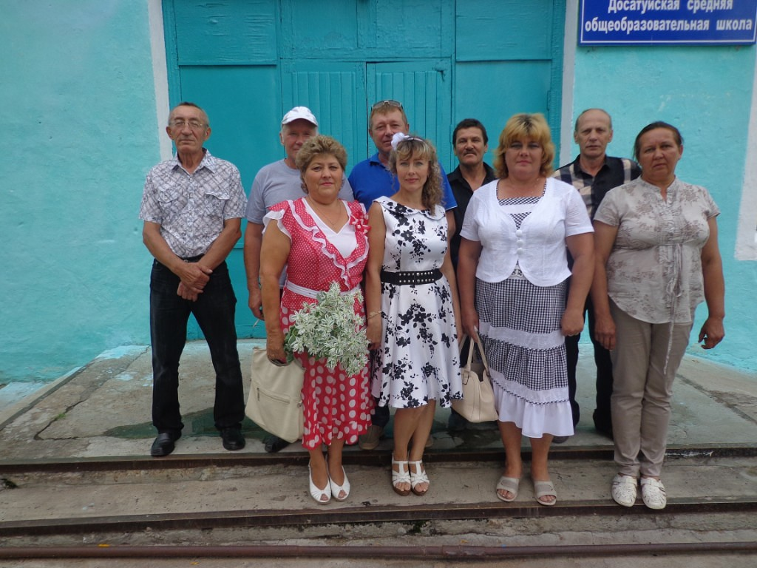
Встреча выпуска 1979 года Через 35 лет

Slide 33
Выпуск 1980 года

Slide 34
Выпуск 1981 года

Slide 35
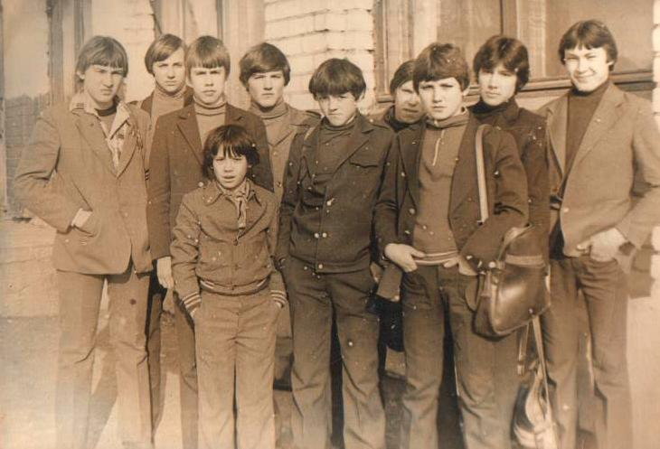
Выпуск 1981 года

Slide 36
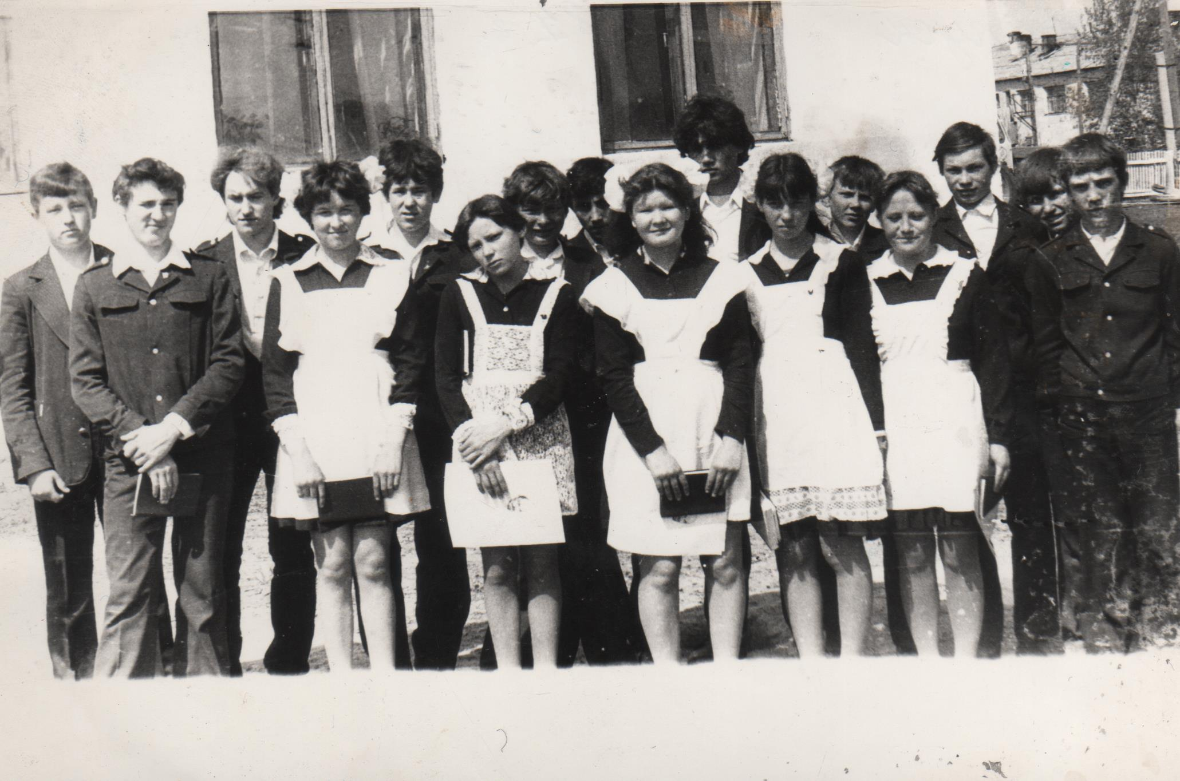
Выпуск 8 класса 1984 года
Классный руководитель
Яринич Светлана

Slide 37
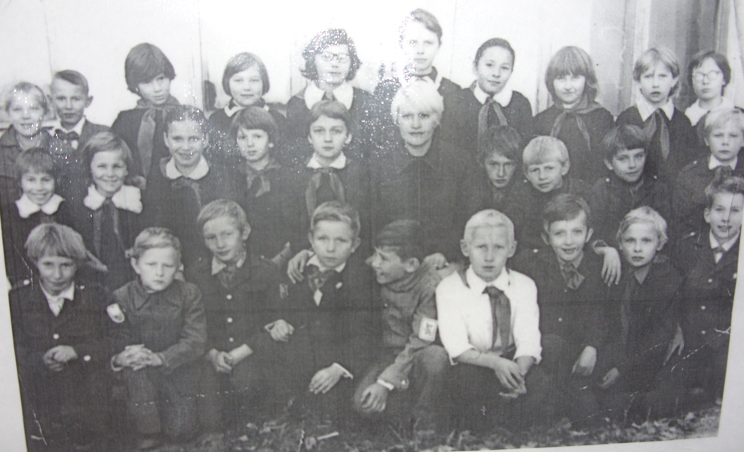
Выпуск 1985 года

Slide 38
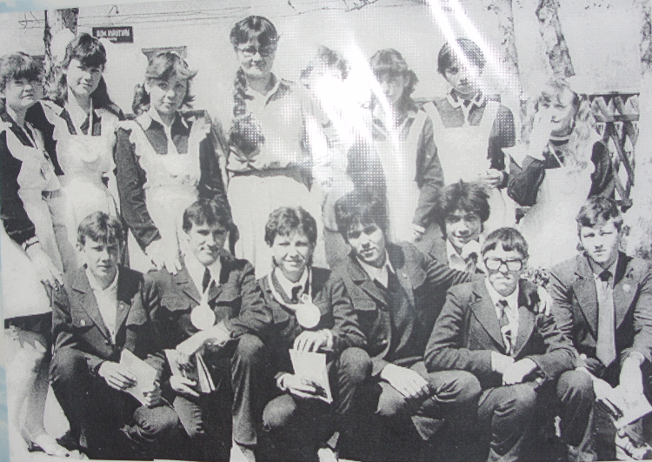
Выпуск 10 класс
1986 года

Slide 39
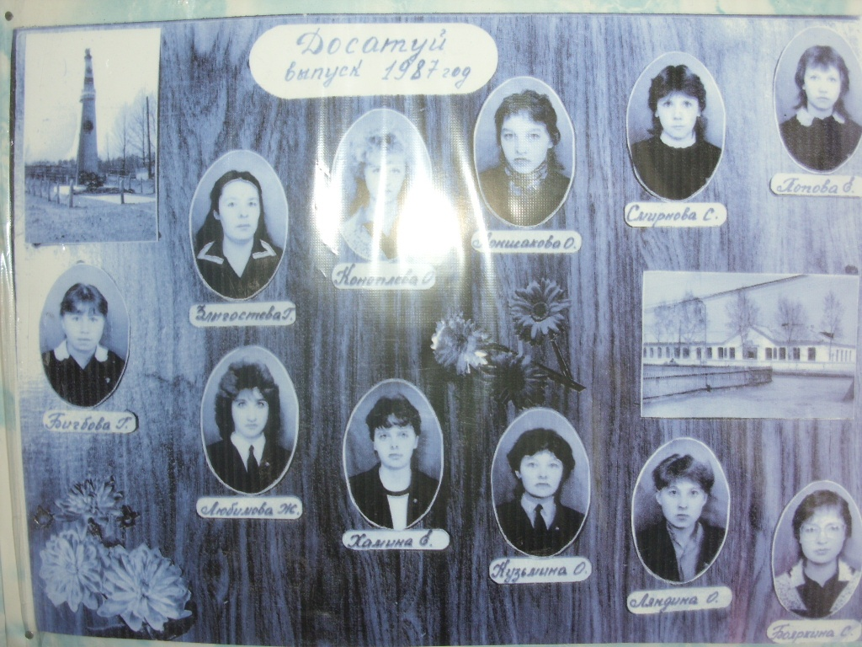
Выпуск 1987 года

Slide 40
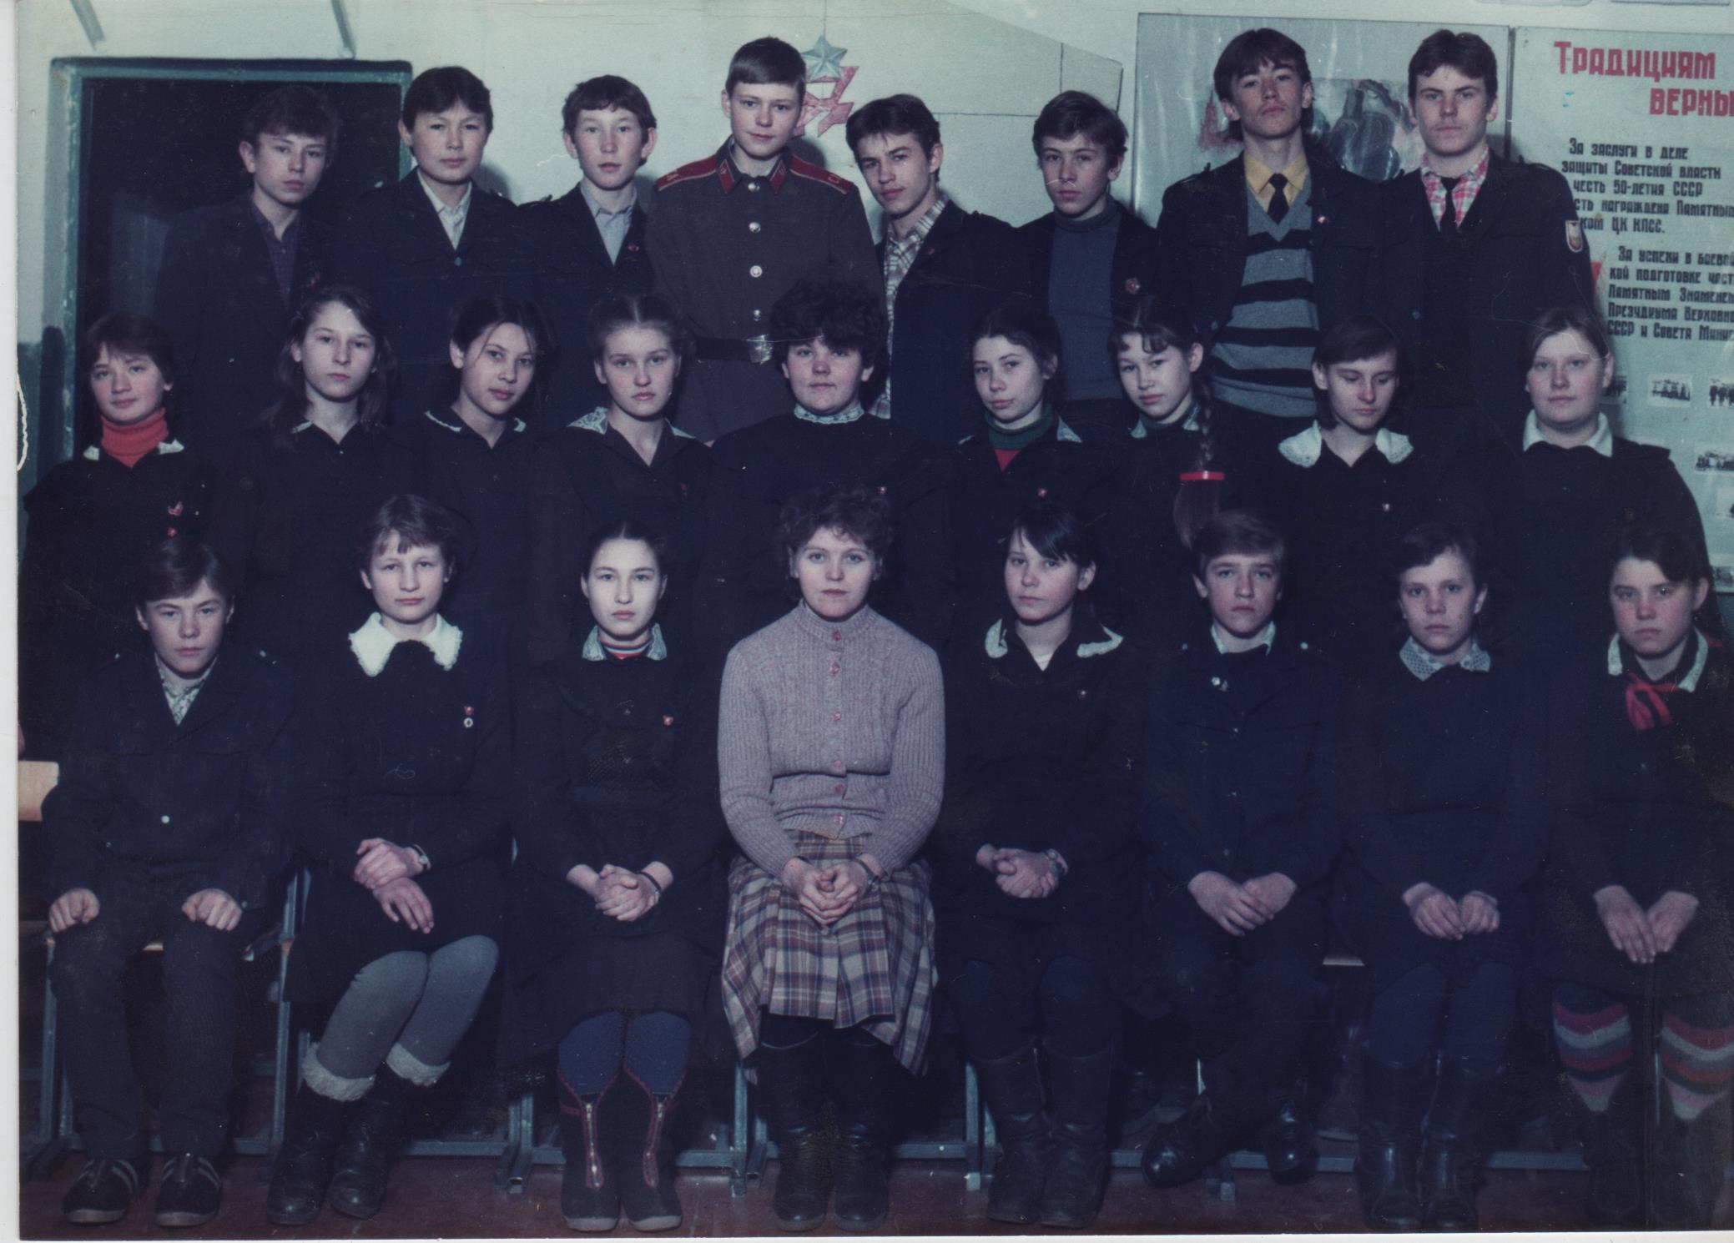
Выпуск 8 класс 1986 года

Slide 41
Выпуск 1988 года

Slide 42
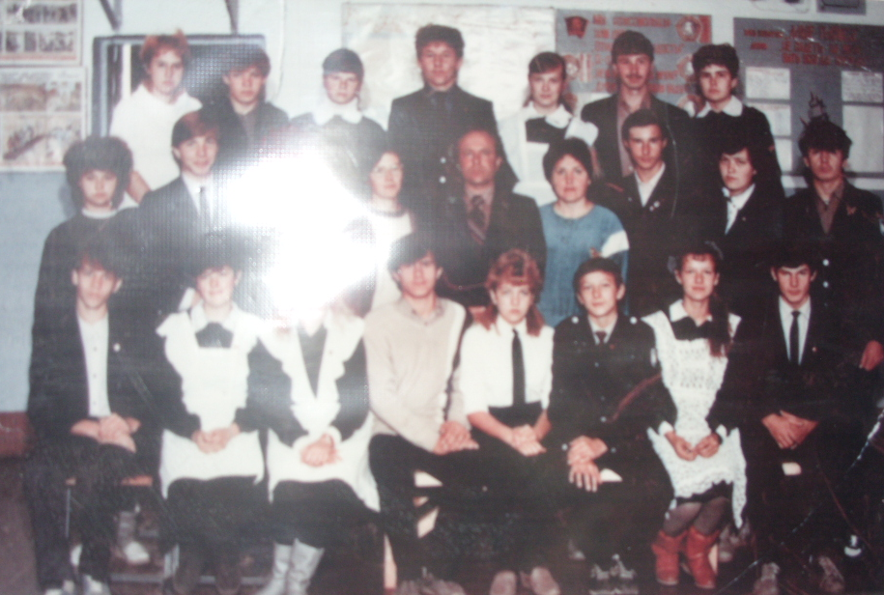
Выпуск 1989 года

Slide 43
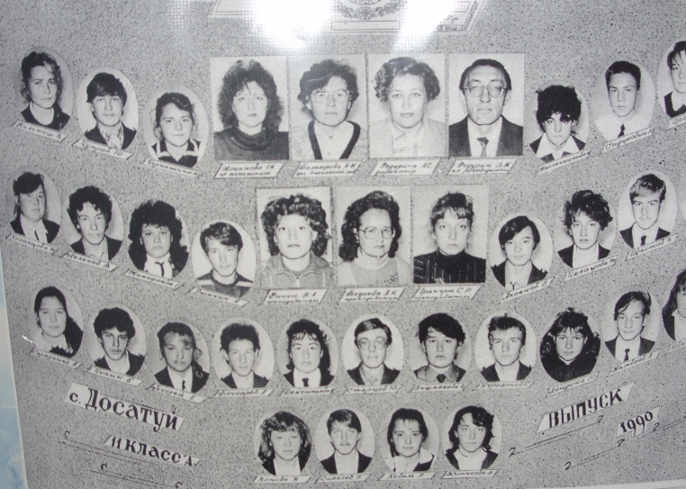
Выпуск 1990 года

Slide 44
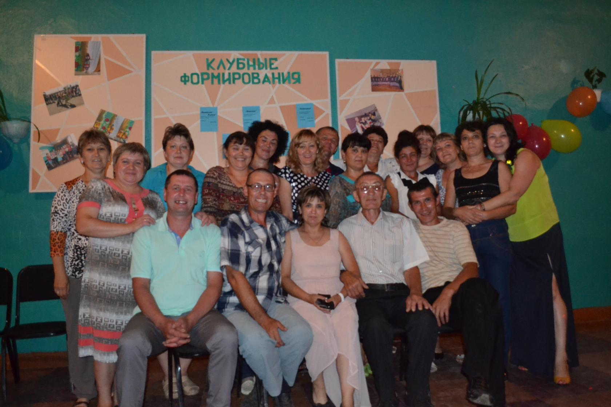
Встреча через 25 лет

Slide 45
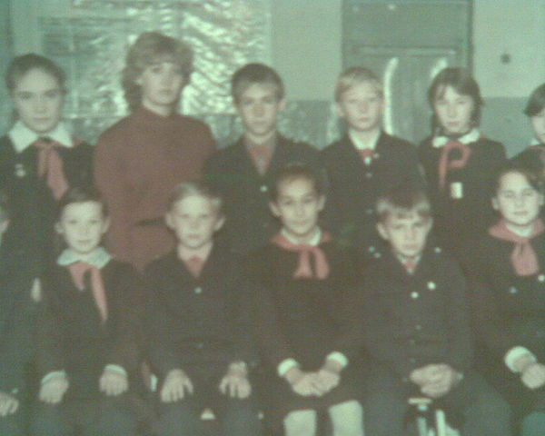
Группа из 6 класса – выпускники 1992 г. Кл.руководитель –Гунько А.В.

Slide 46
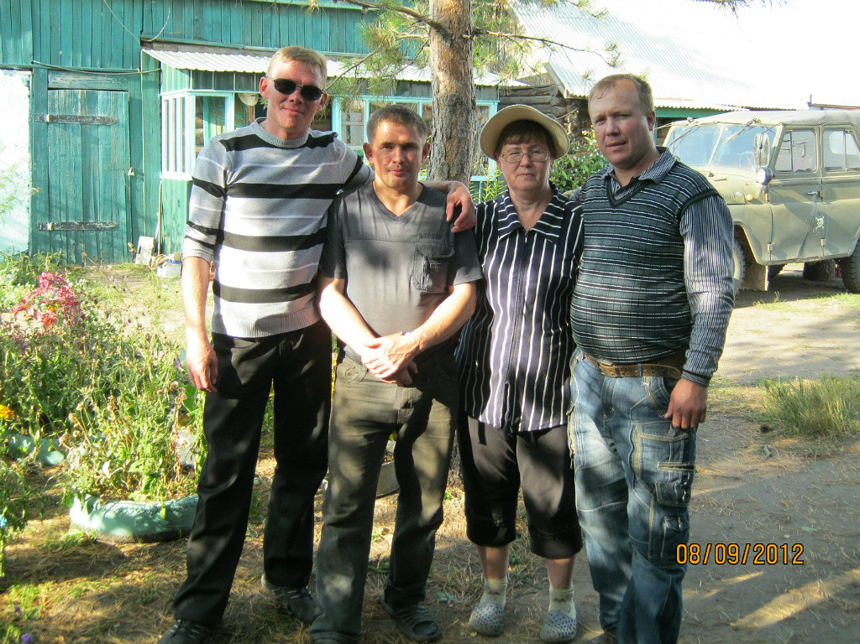
Встреча с выпускниками 1992 года: Алеша Паршин, Алеша Швец, Алеша Липковский. Кл.Руководитель Балагурова Н.М.

Slide 47
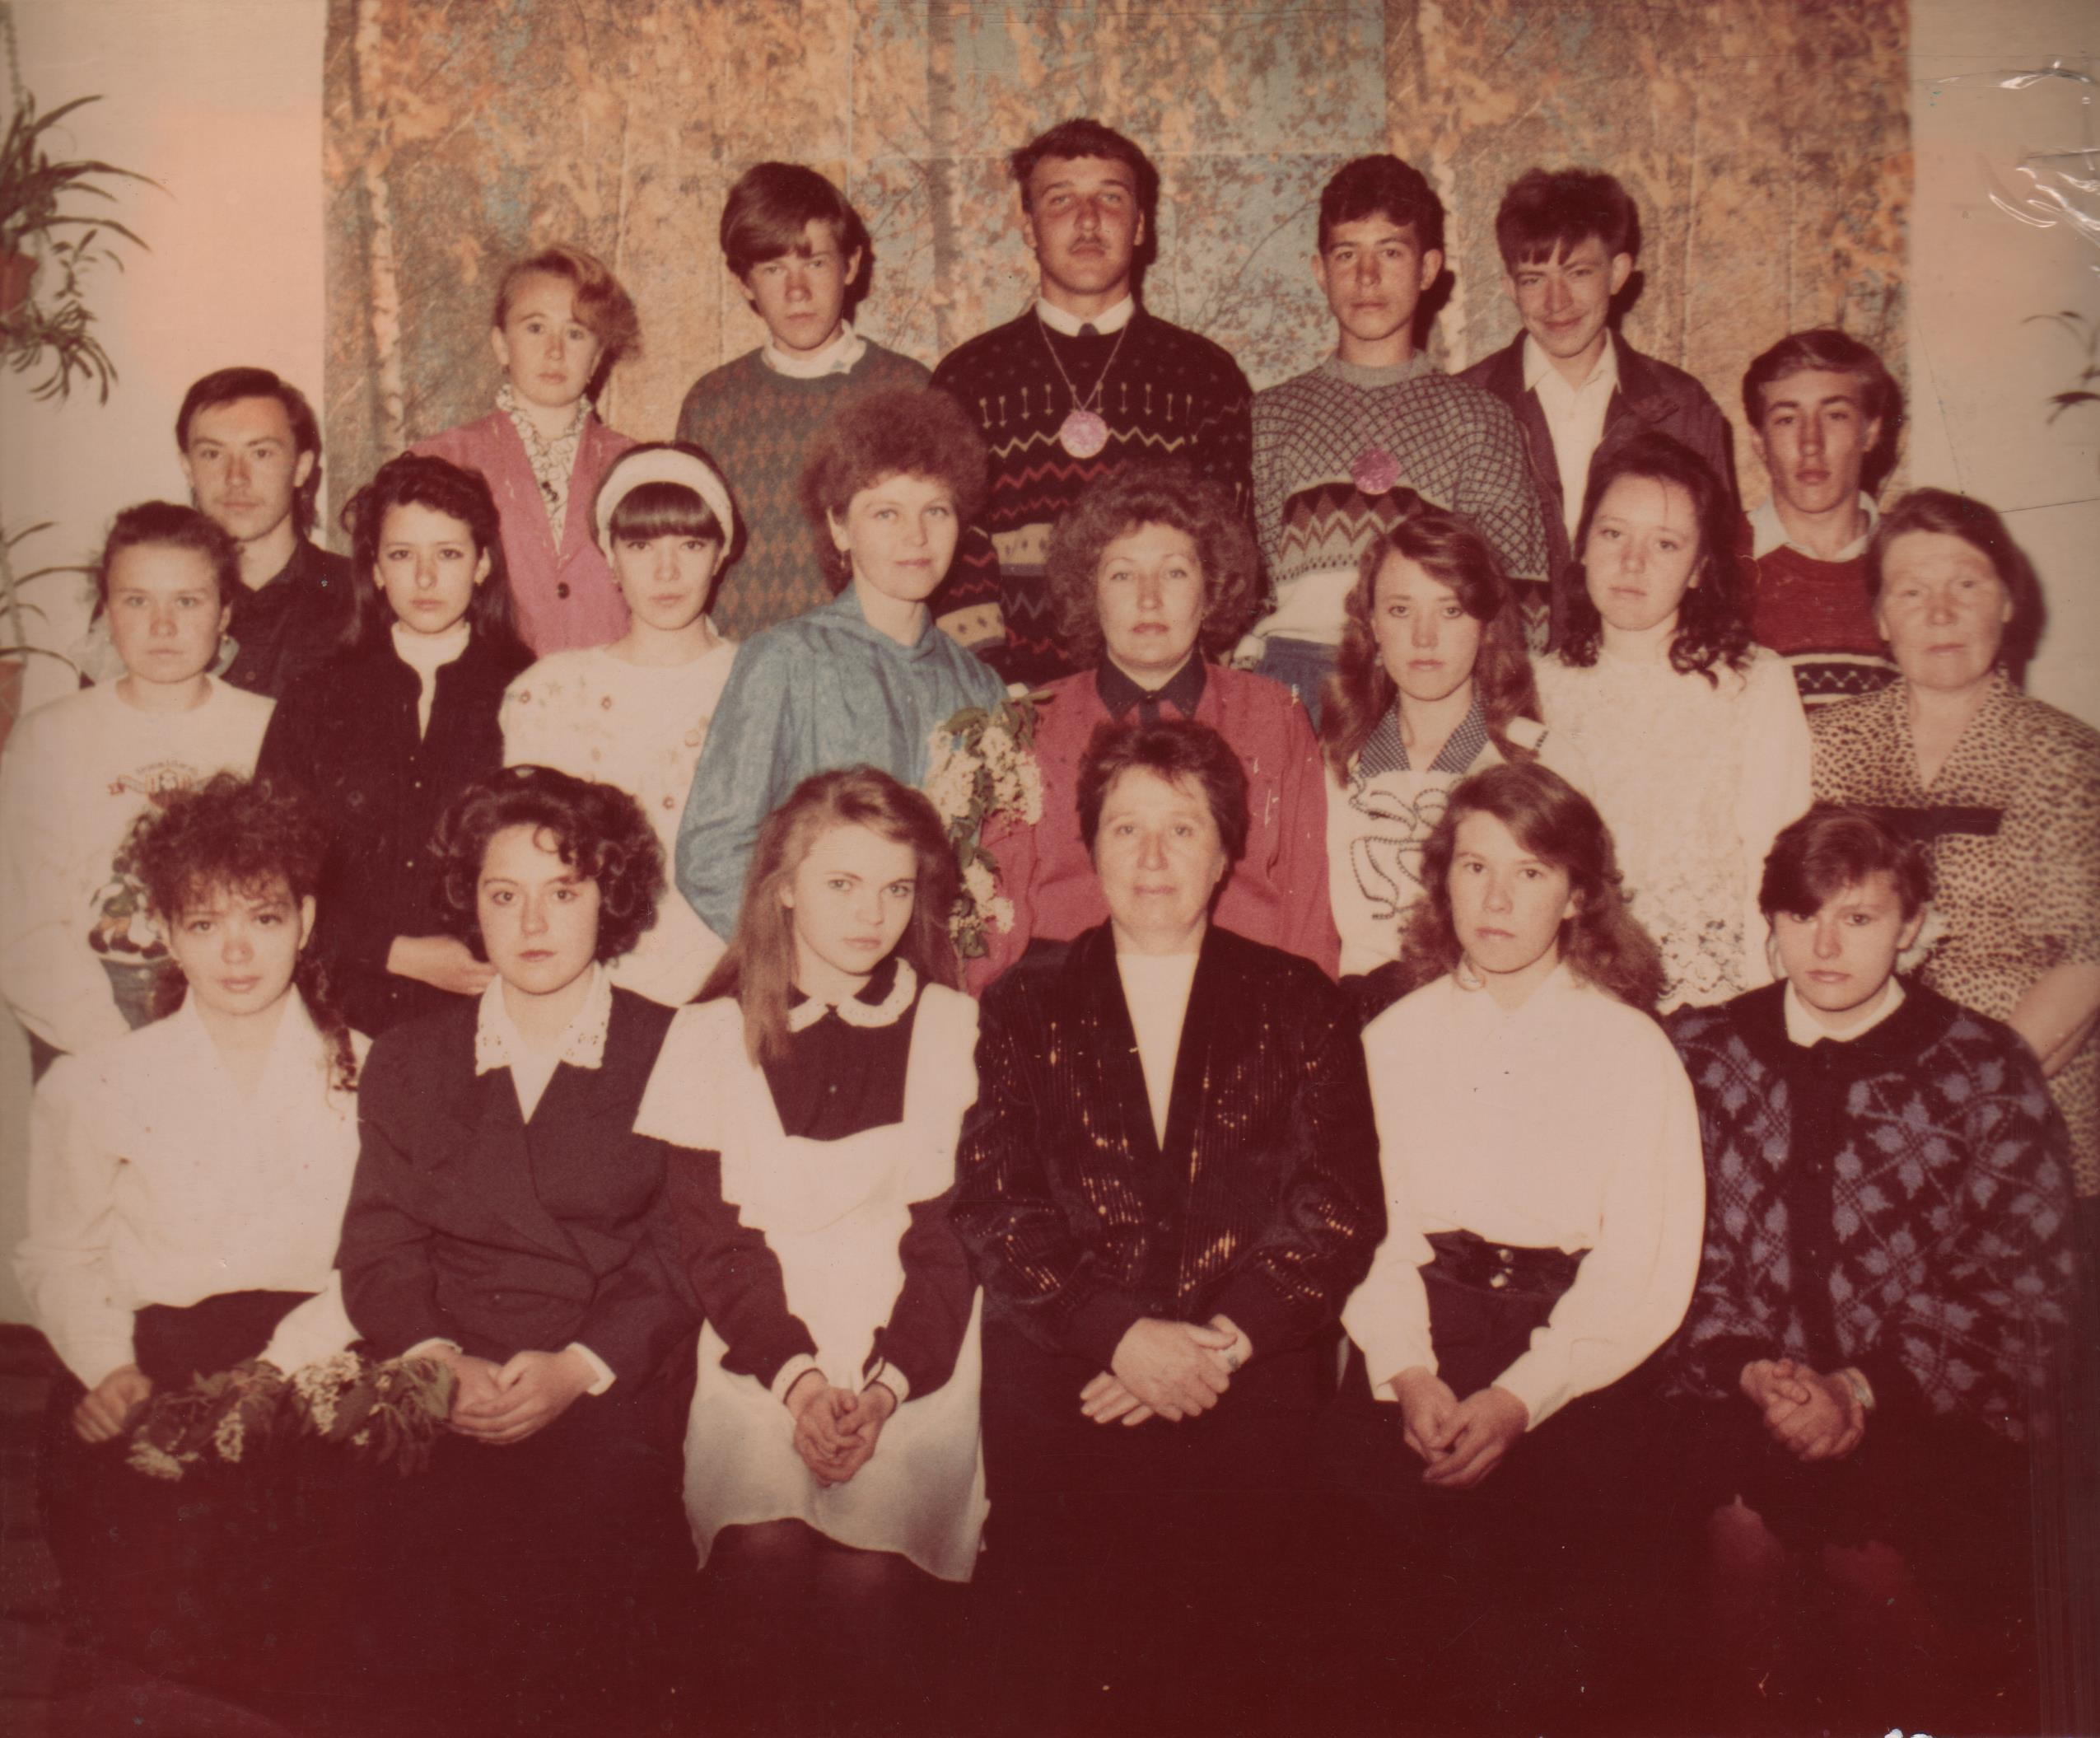
Выпуск 1994 года

Slide 48
Выпуск 1995 года

Slide 49
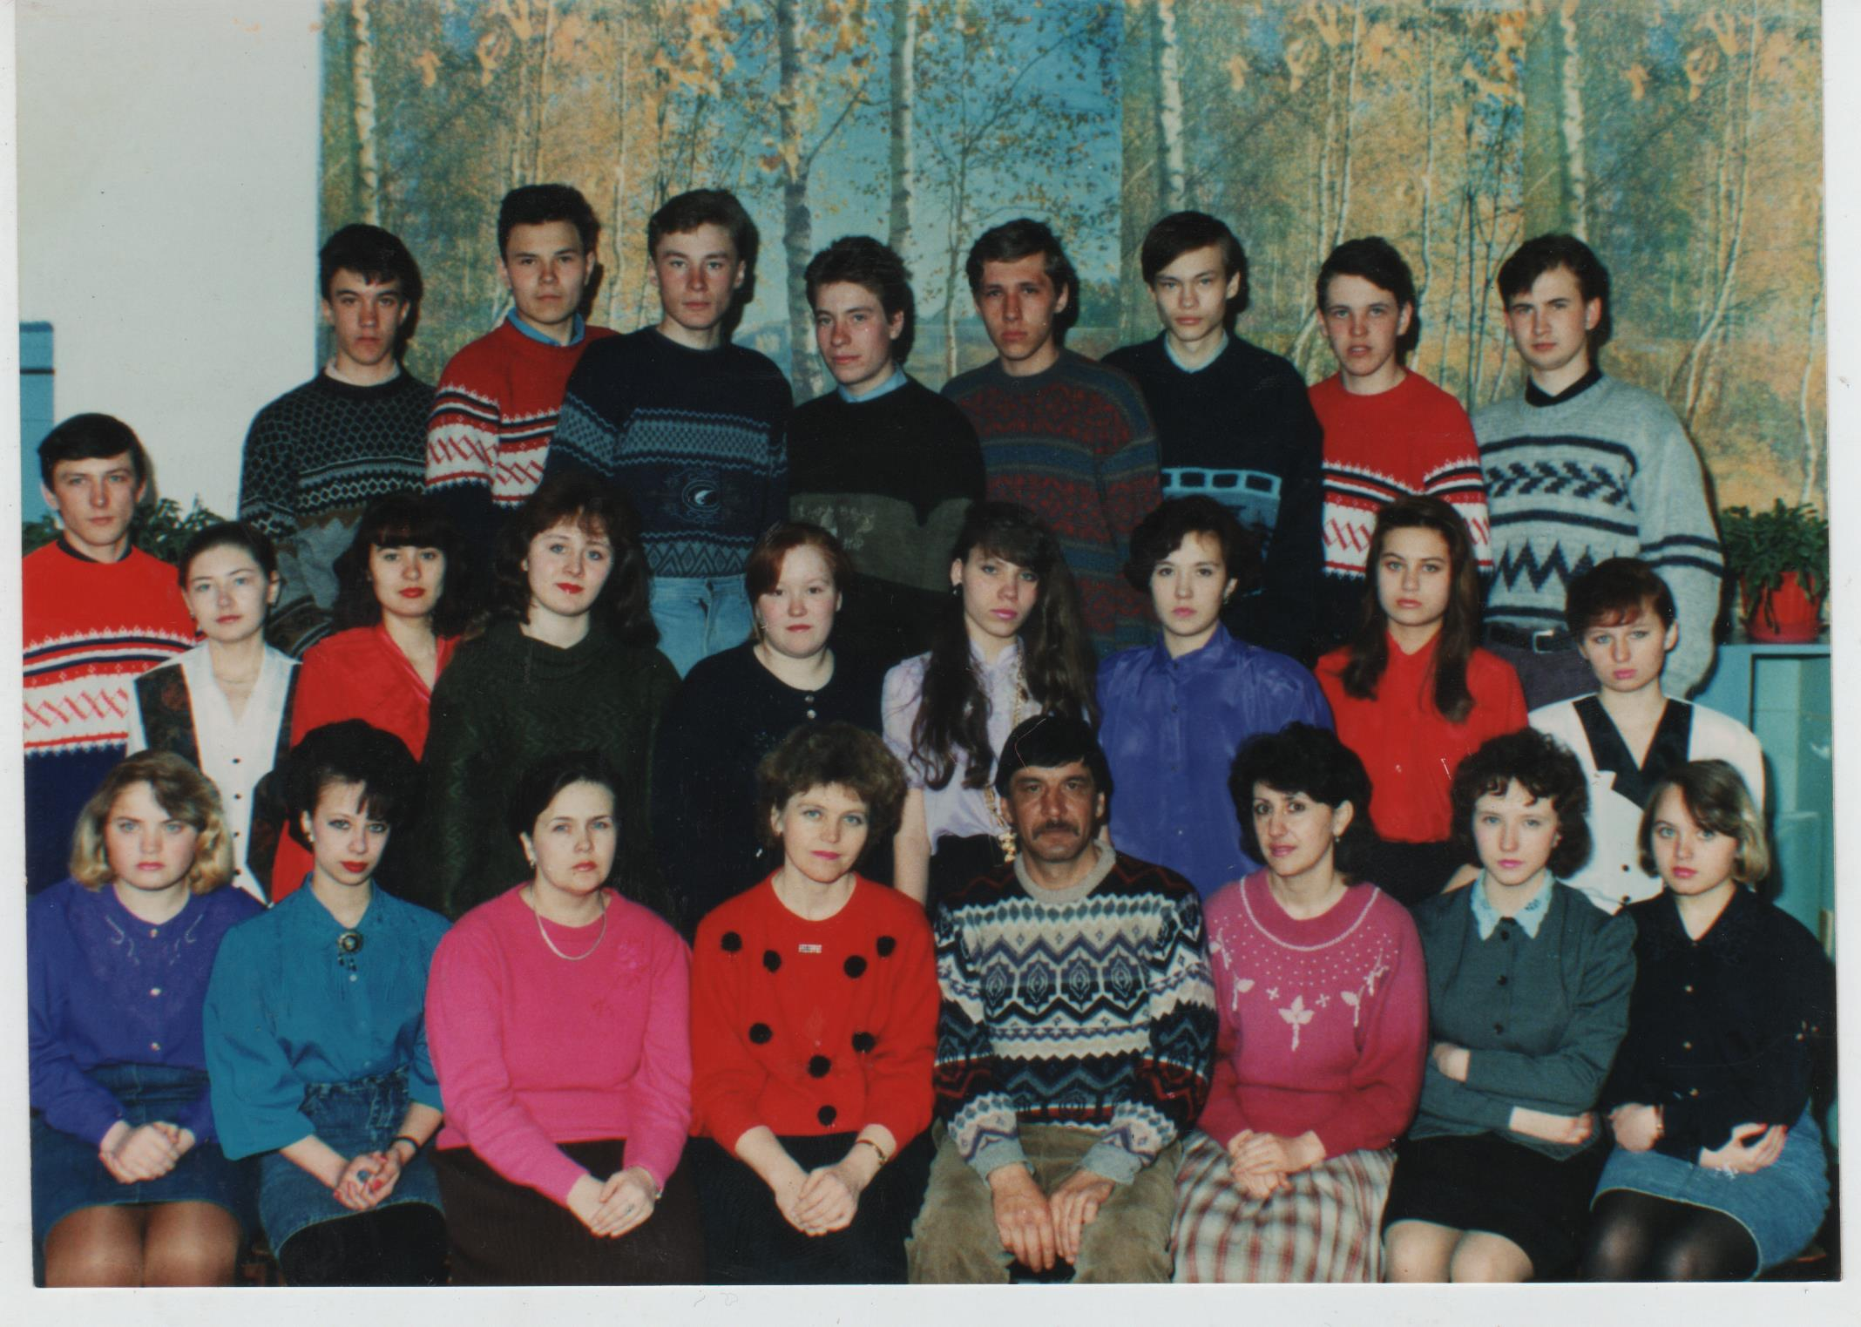
Выпуск 1995 года

Slide 50
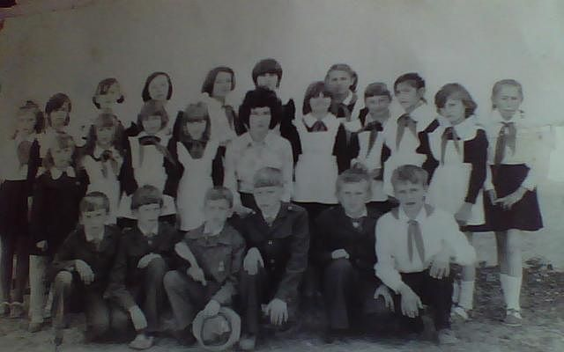
Учитель начальных классов – Лапердина Людмила Николаевна

Slide 51
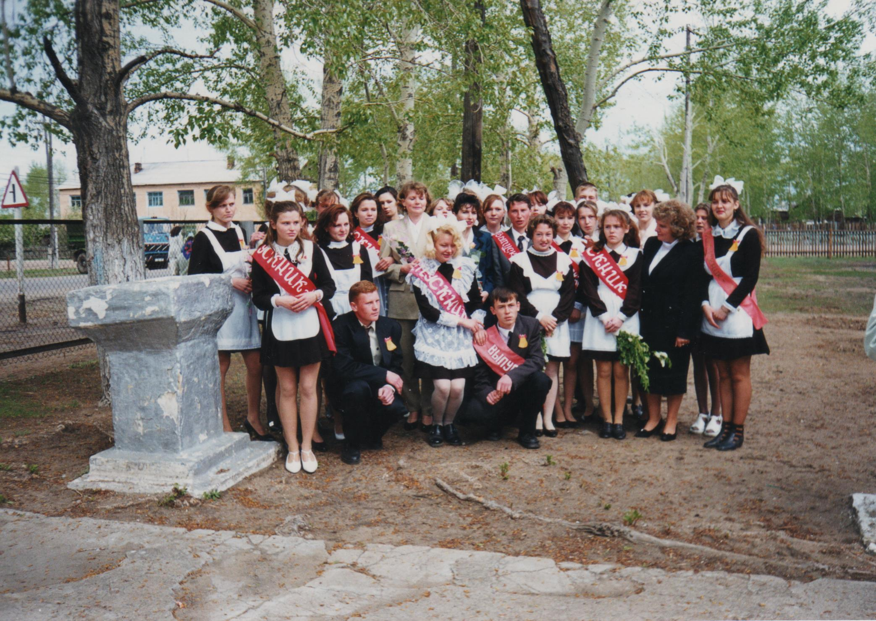
Кл.руководители- Балагурова Н.М, Сидякина С.П., Федурин В.М..
Выпуск 1999 года

Slide 52
15 лет...и снова вместе

Slide 53
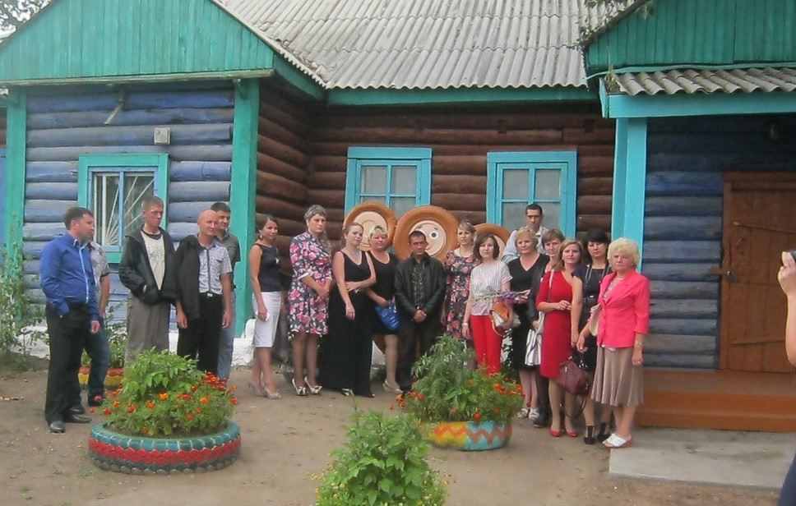
Встреча выпускников 1999 г.

Slide 54
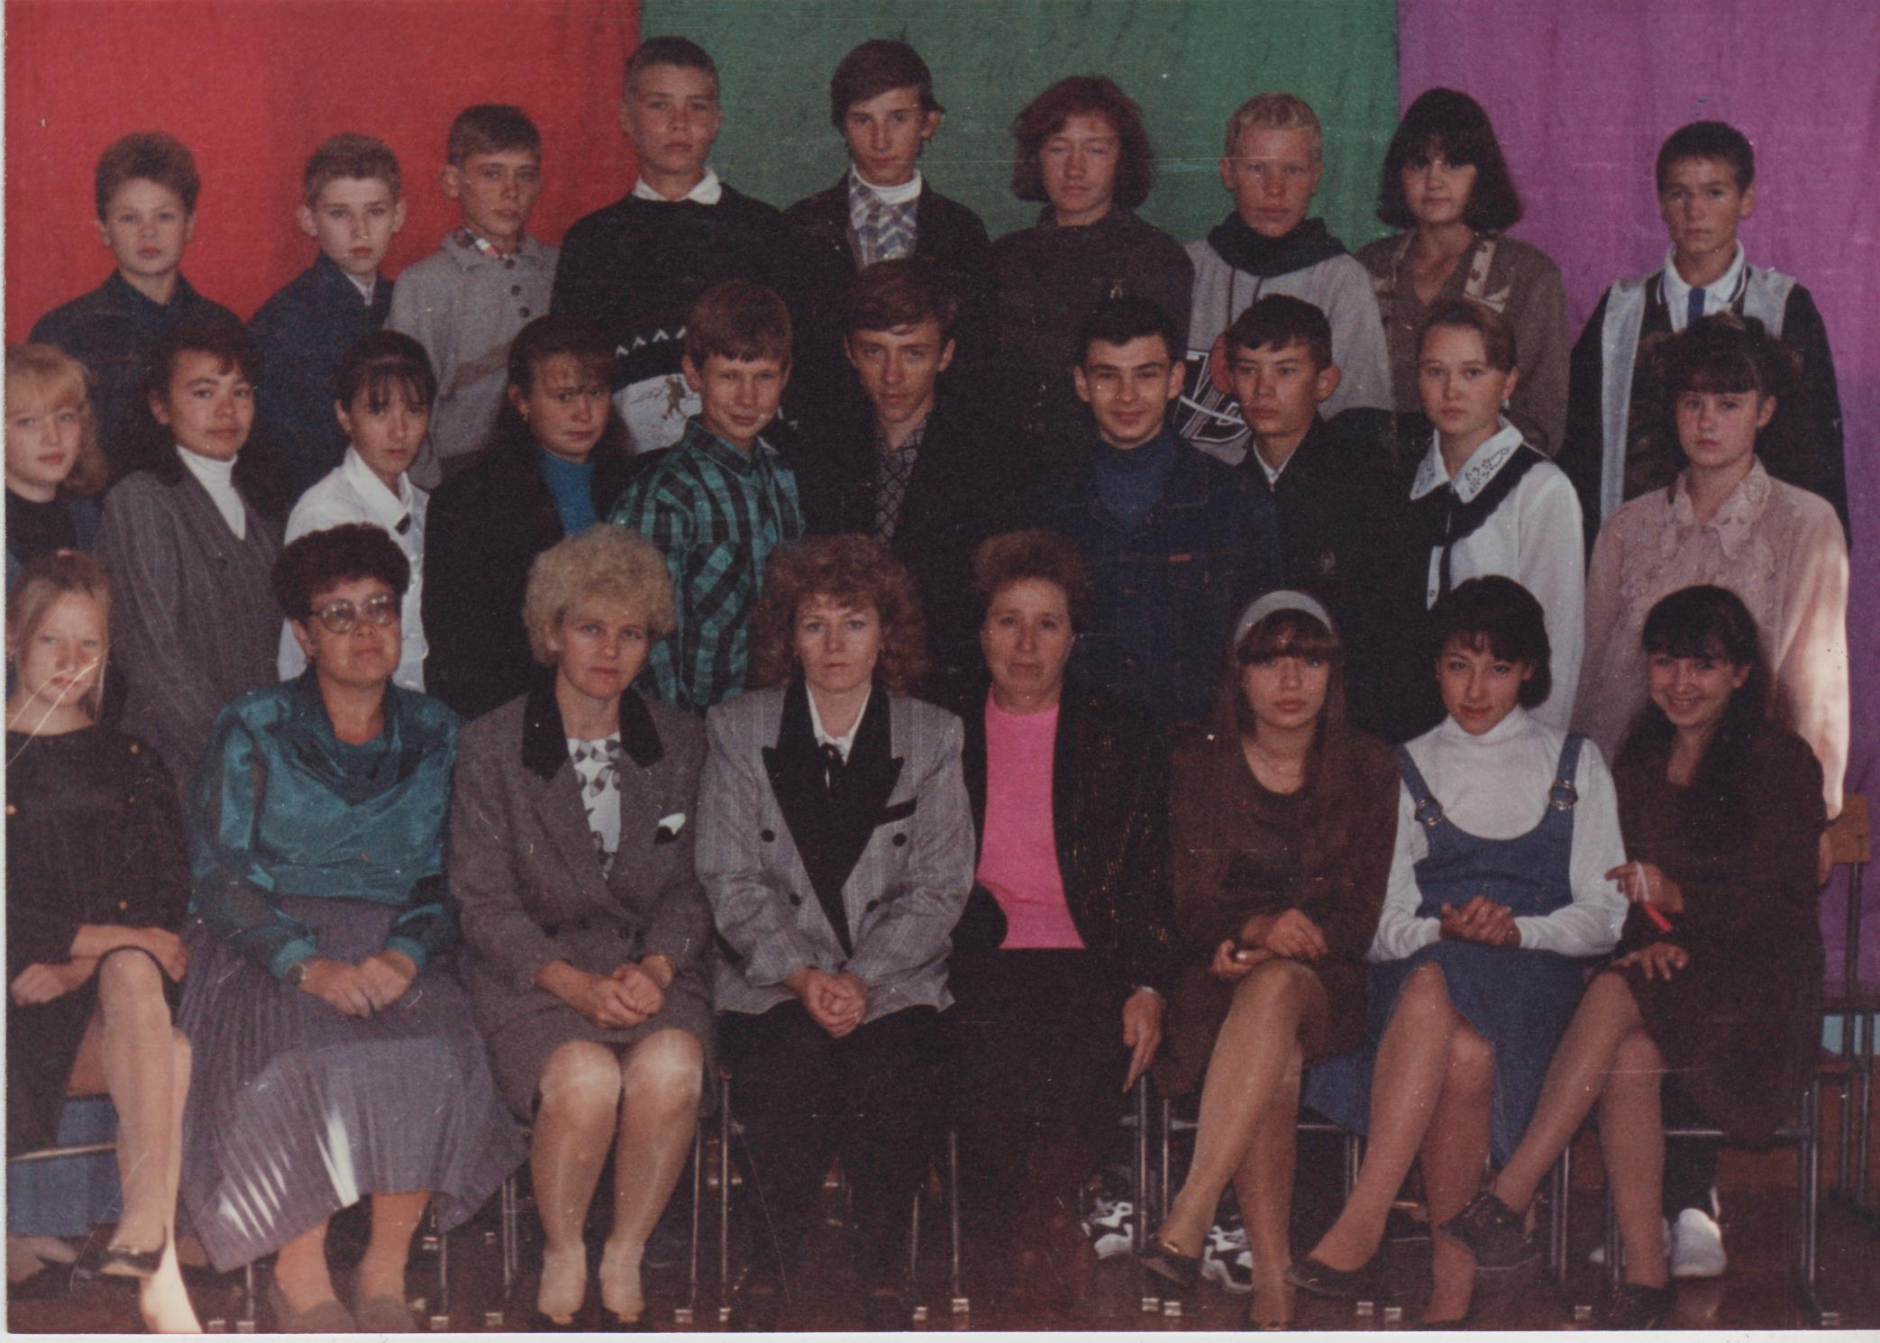
(2000г.) Классный руководитель Борщева Наталья Евгеньевна
Выпуск 1998 года

Slide 55
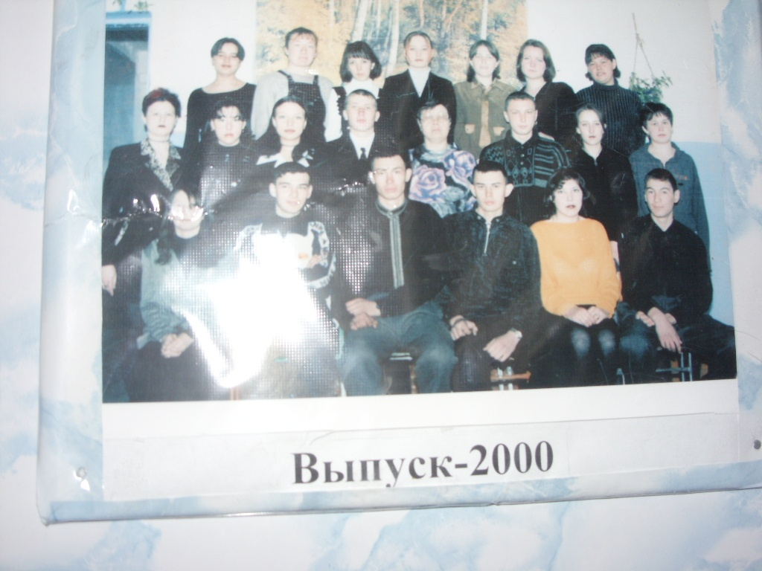
Выпуск 2000 года

Slide 56
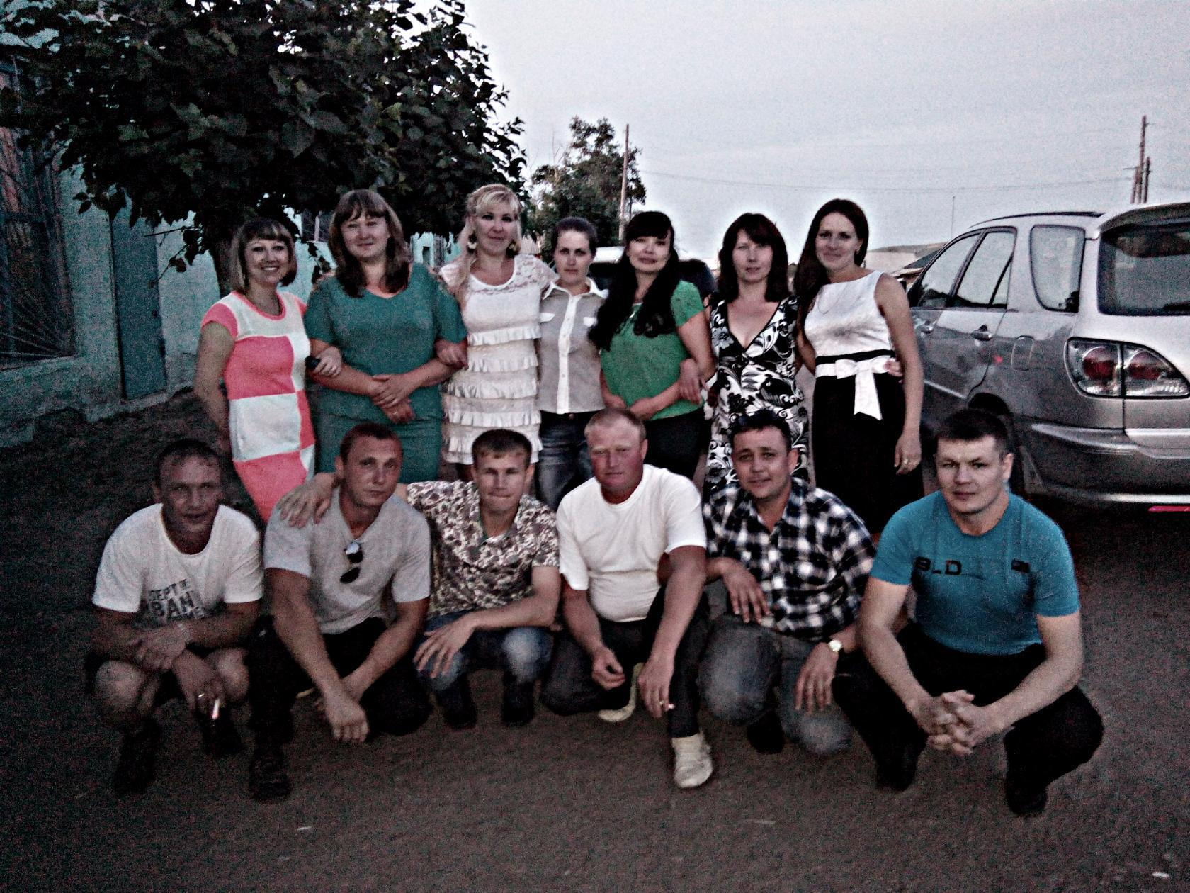
Выпускники 2000 года встретились через 15 лет

Slide 57
Выпуск 2001 года в начальной школе

Slide 58
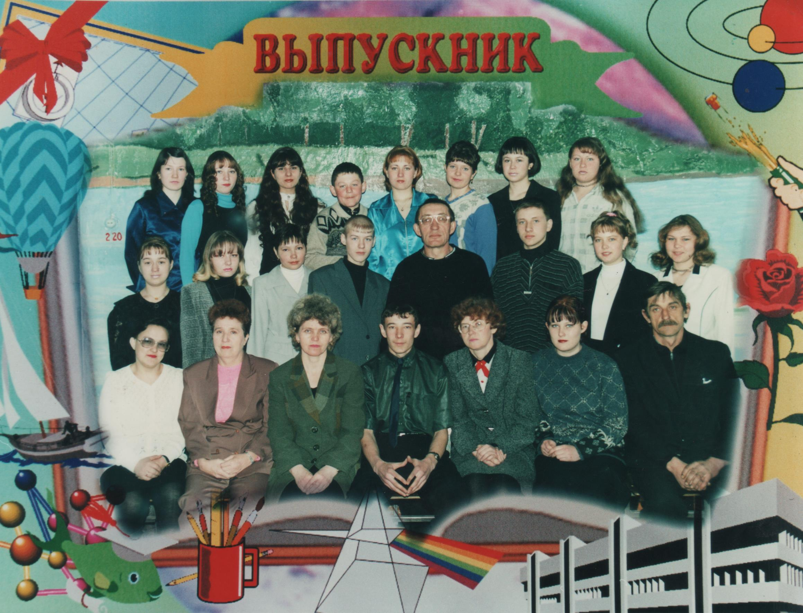
классный руководитель Федурин Виктор Михайлович, учителя: Коржавина С.А., Перминова Л.И., Баранникова н.Г., Балагурова Н.М., Швецова Я.В., Кузнецов Н.В.
Выпуск 2001 года

Slide 59
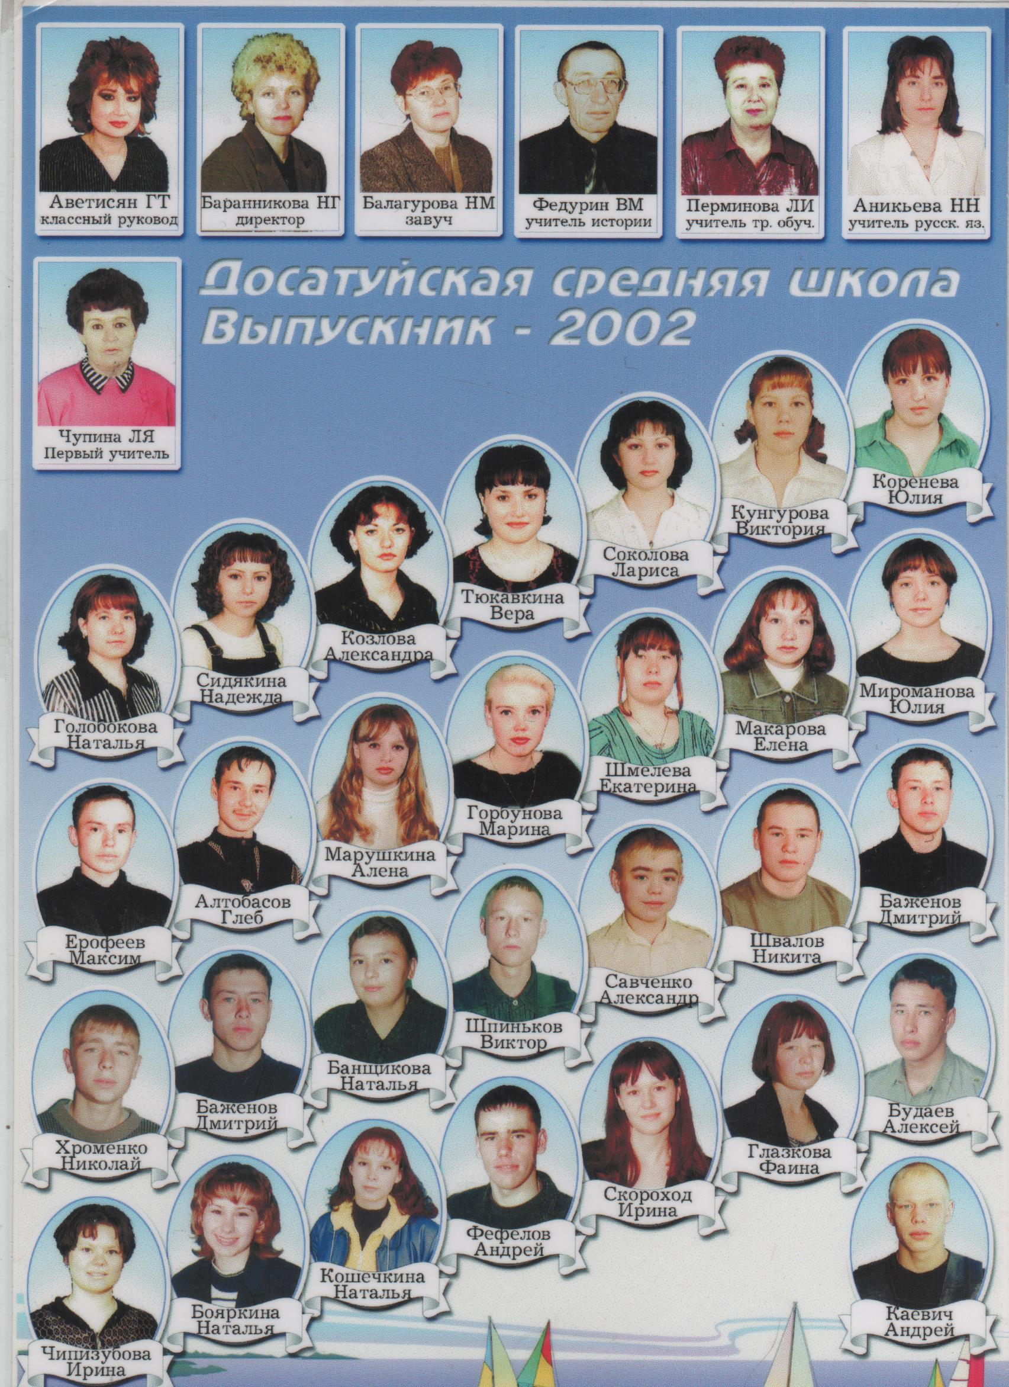
Выпуск 2002 года

Slide 60
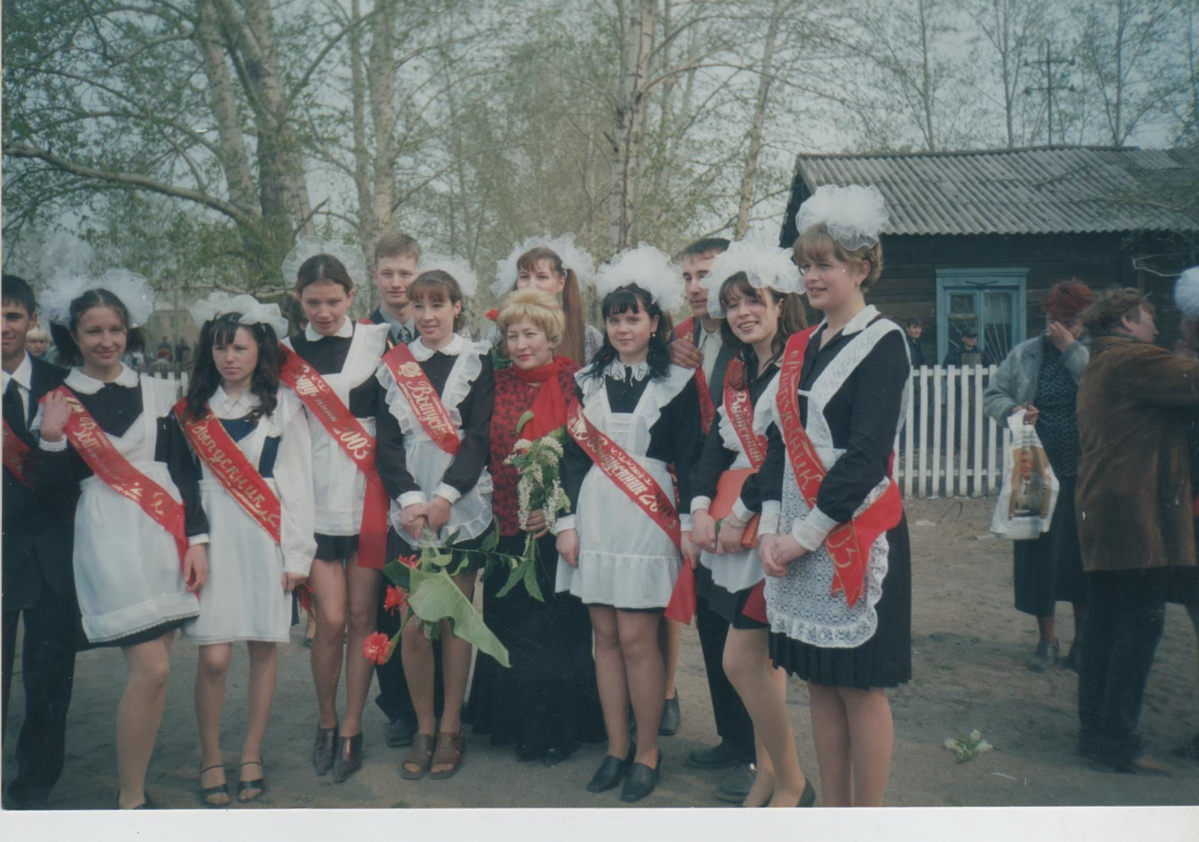
Выпуск 2003 года

Slide 61
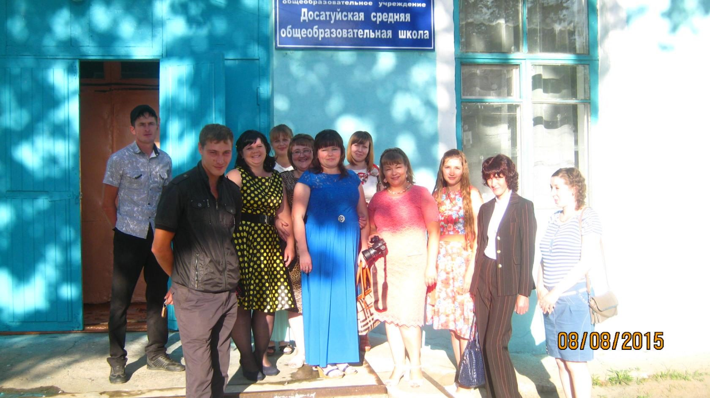
Встреча выпуска 2003 года

Slide 62
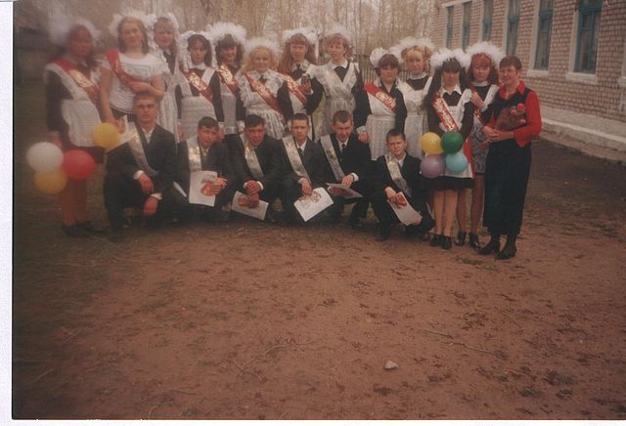
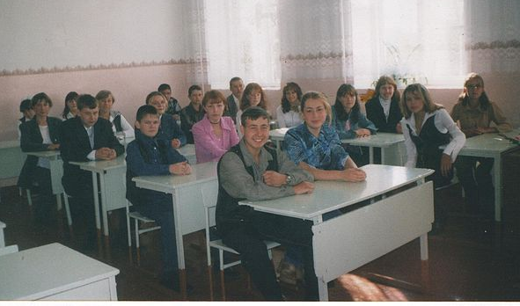
Выпуск 2004 года

Slide 63
Встреча выпускников 2004 года

Slide 64
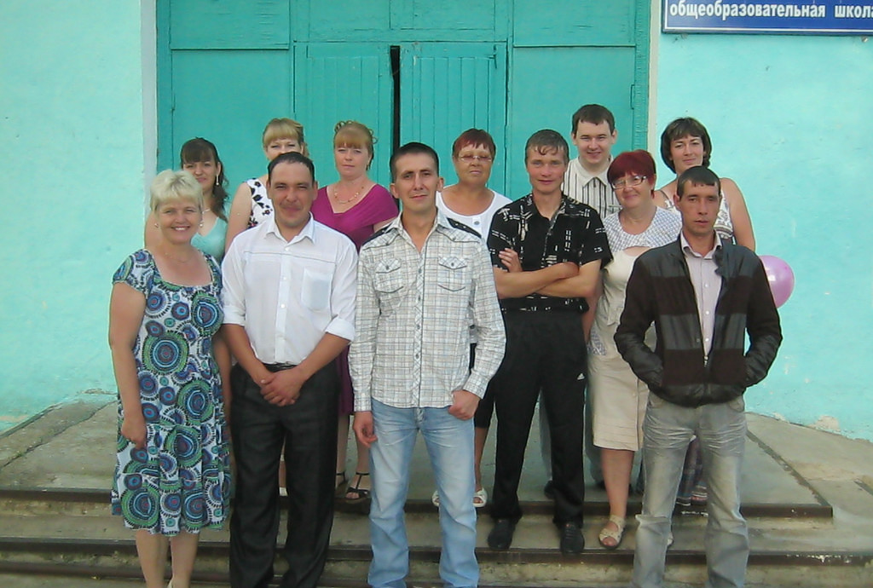
Встреча через 10 лет

Slide 65
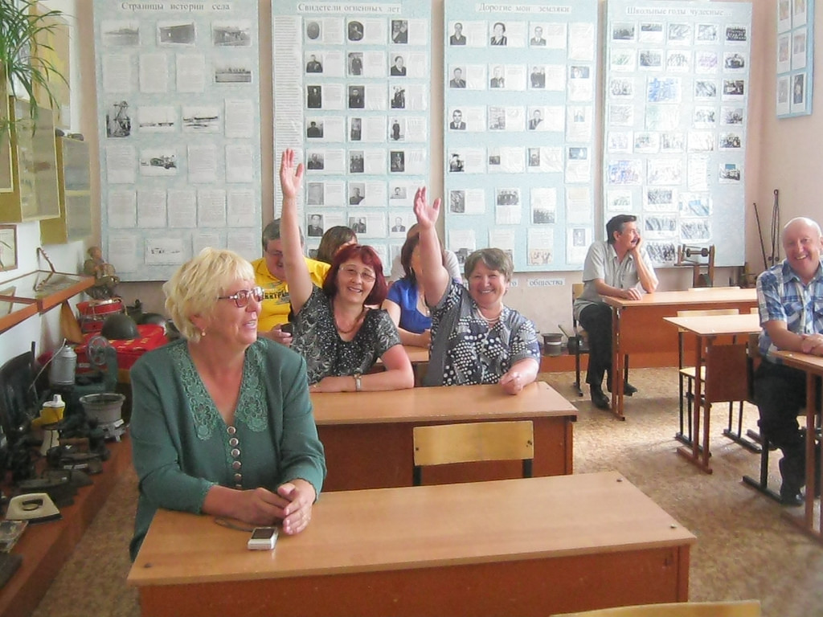
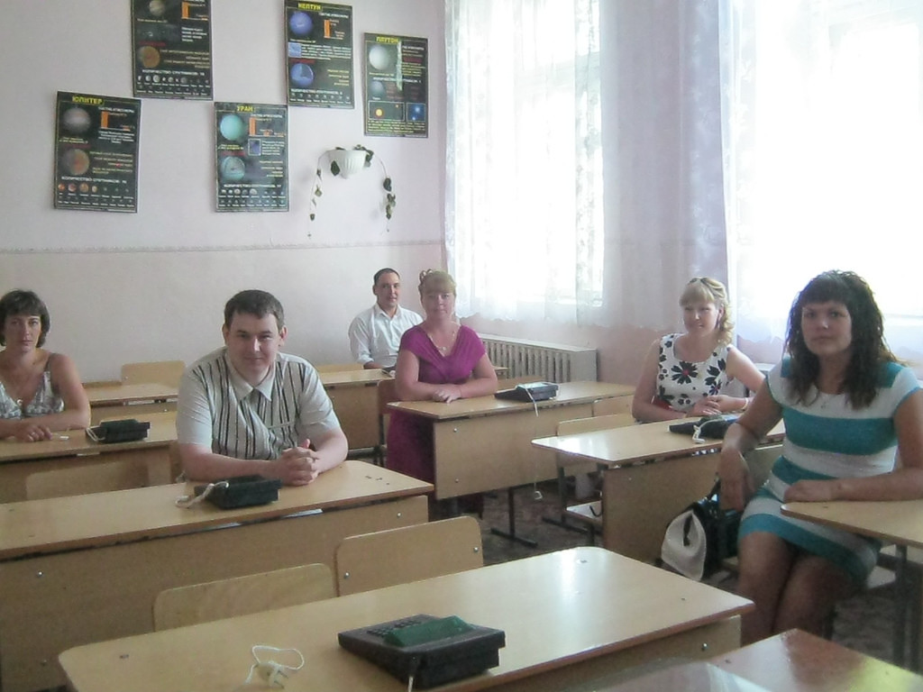
Встреча одноклассников

Slide 66
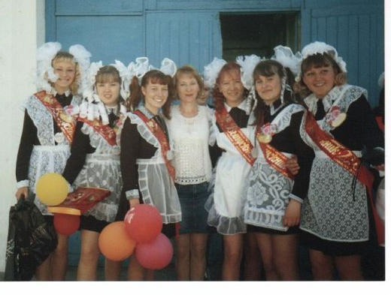
Выпуск 2005 года

Slide 67
Выпуск 2006 года

Slide 68
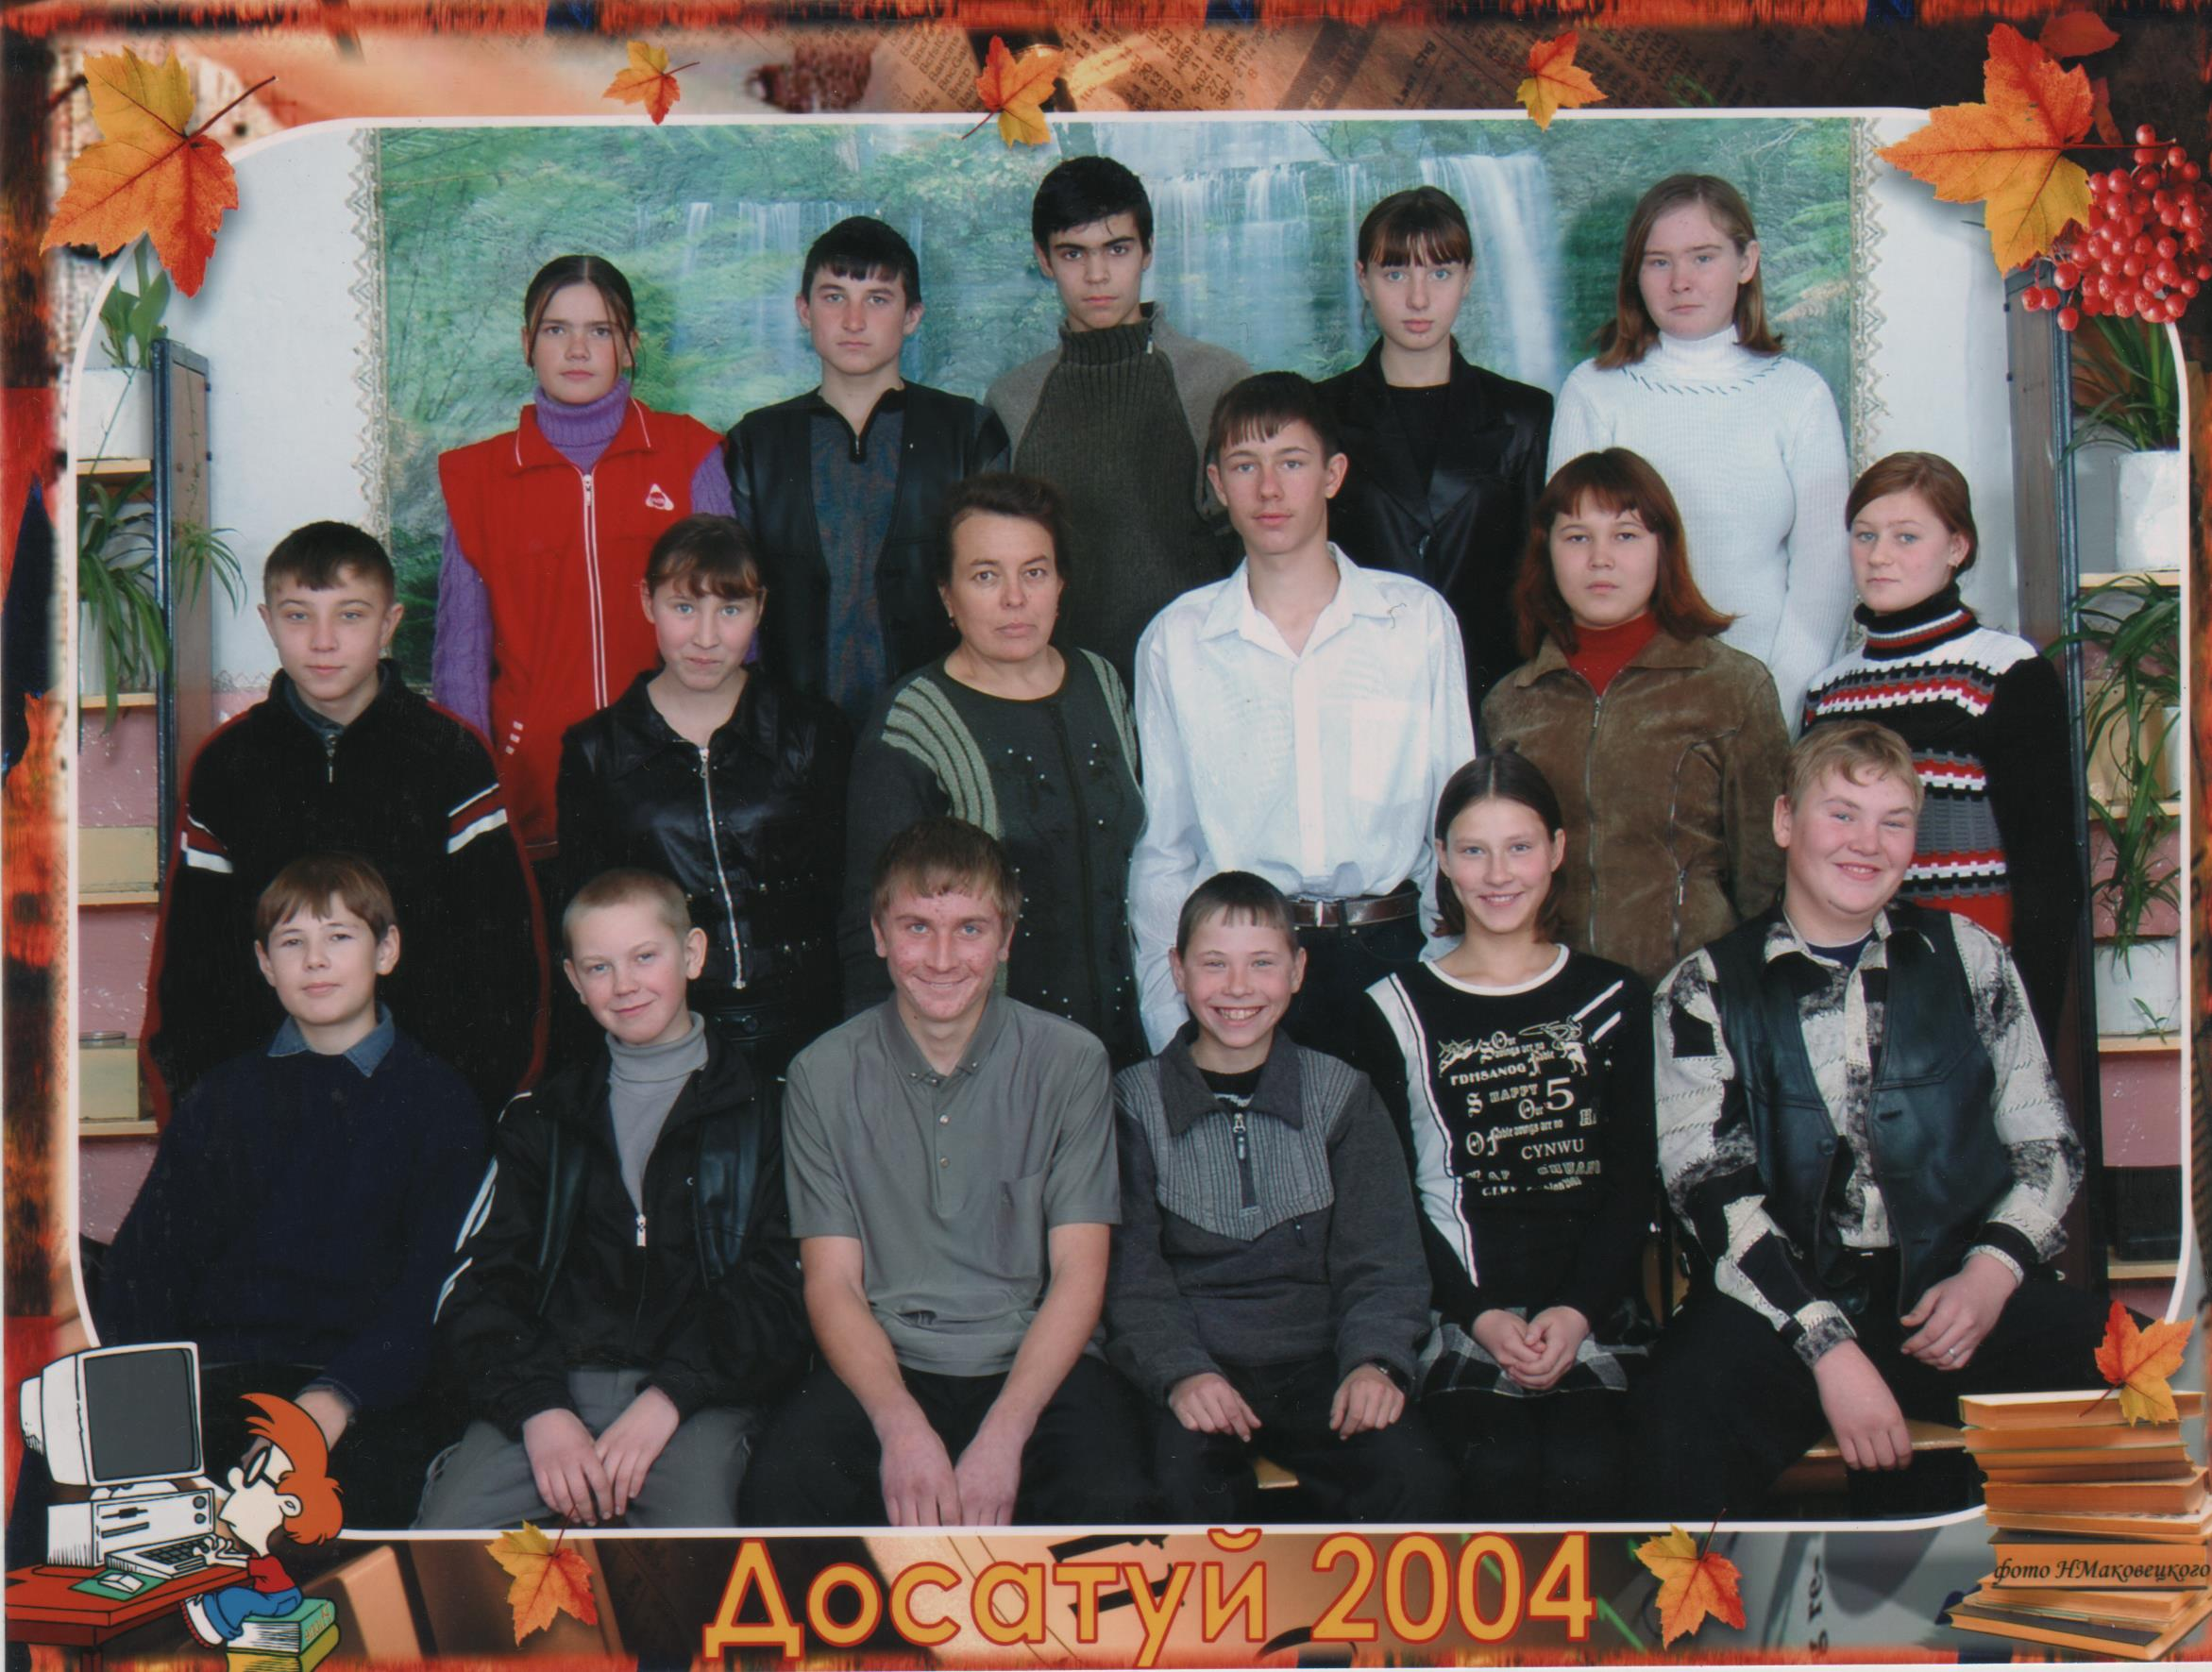
Выпуск 2007

Slide 69
Выпуск 2007 года

Slide 70
Выпуск 2008 года

Slide 71
Выпуск 2009 года

Slide 72
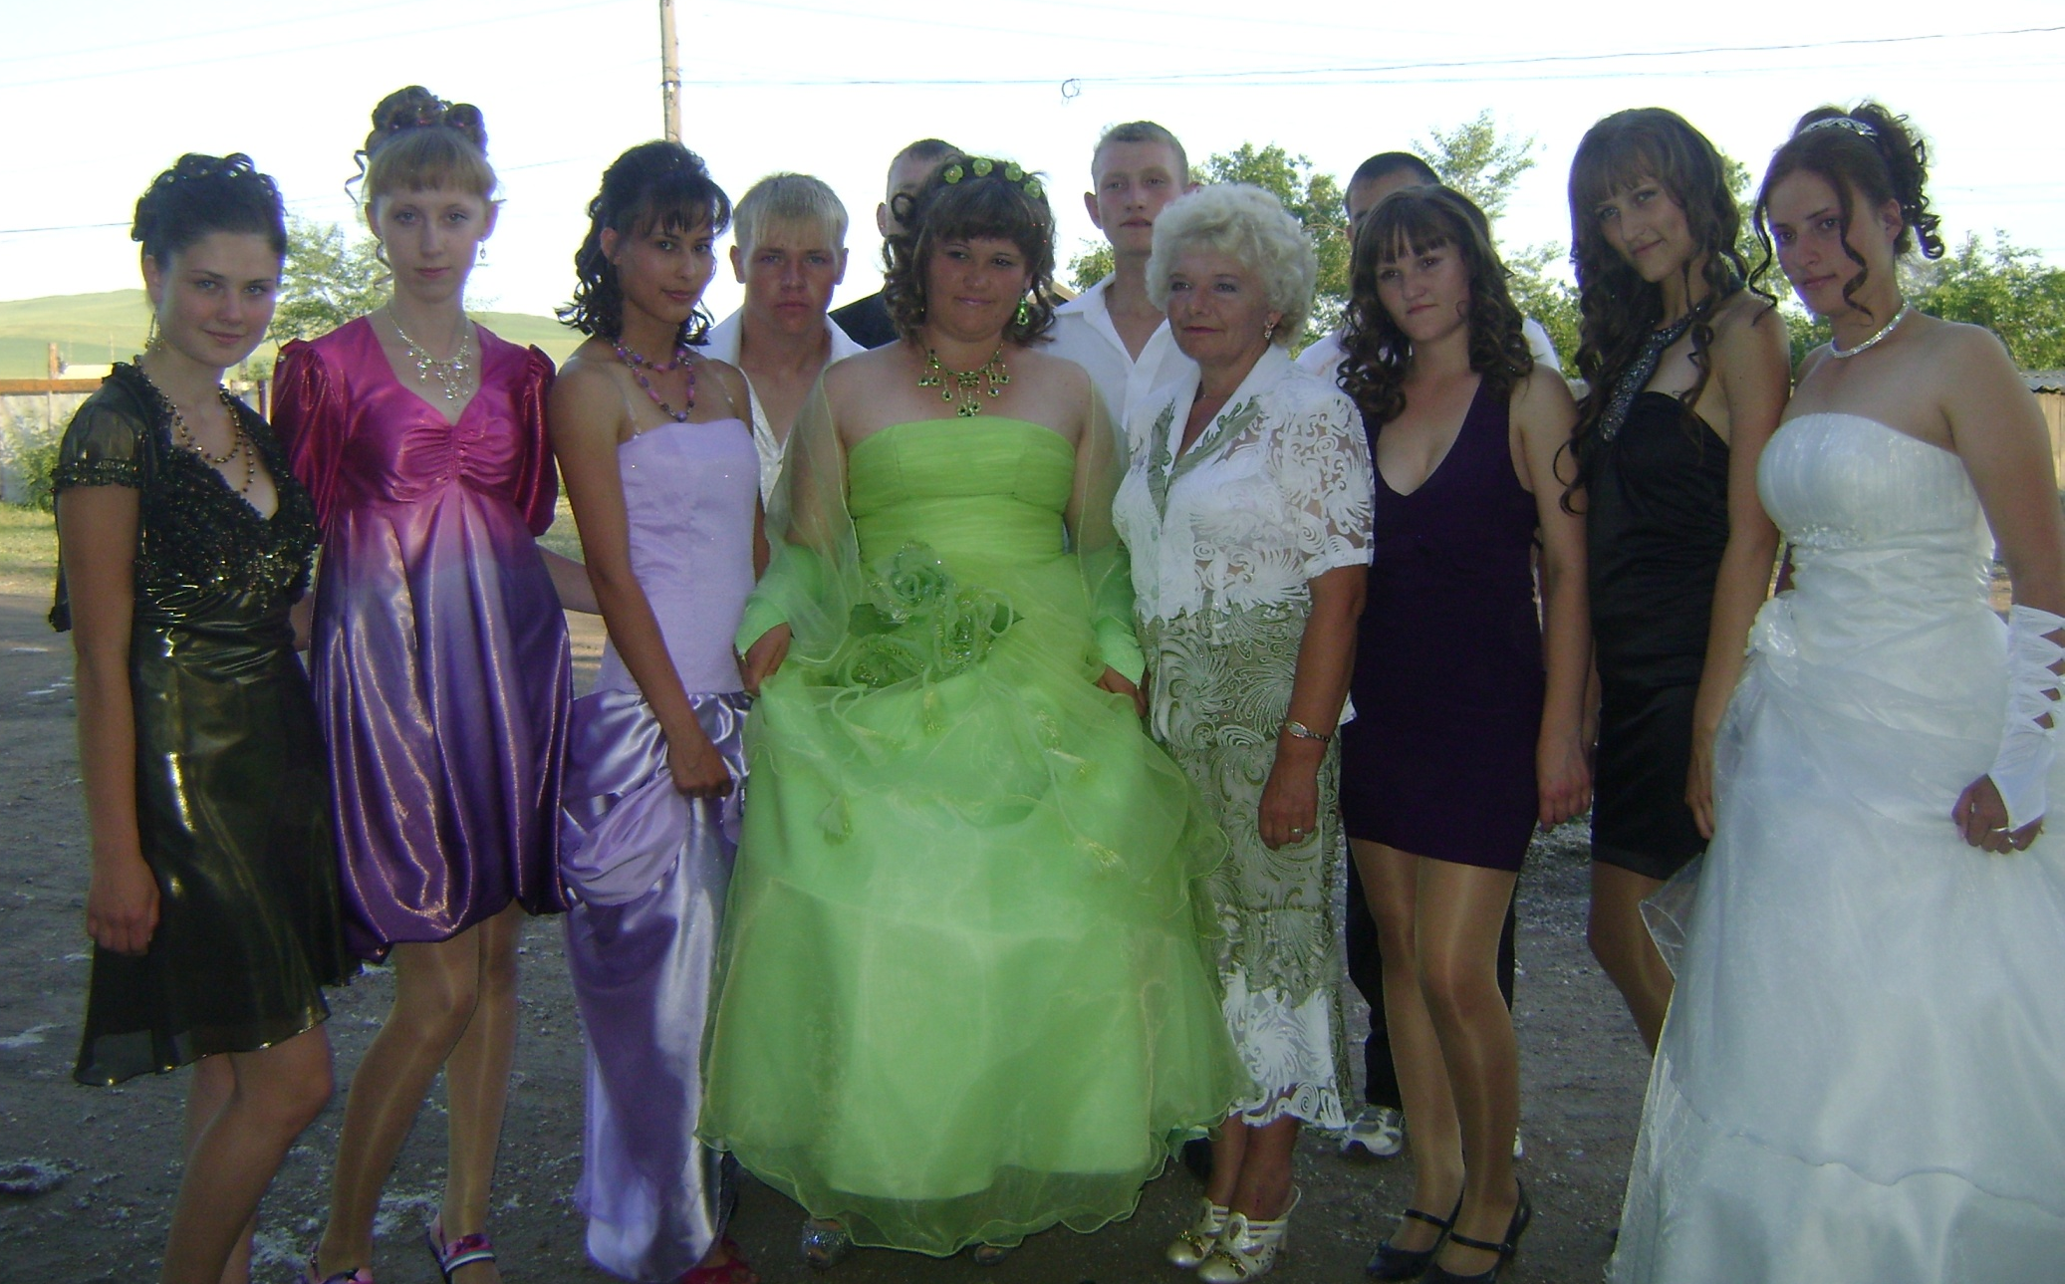
Выпуск 2010 года

Slide 73
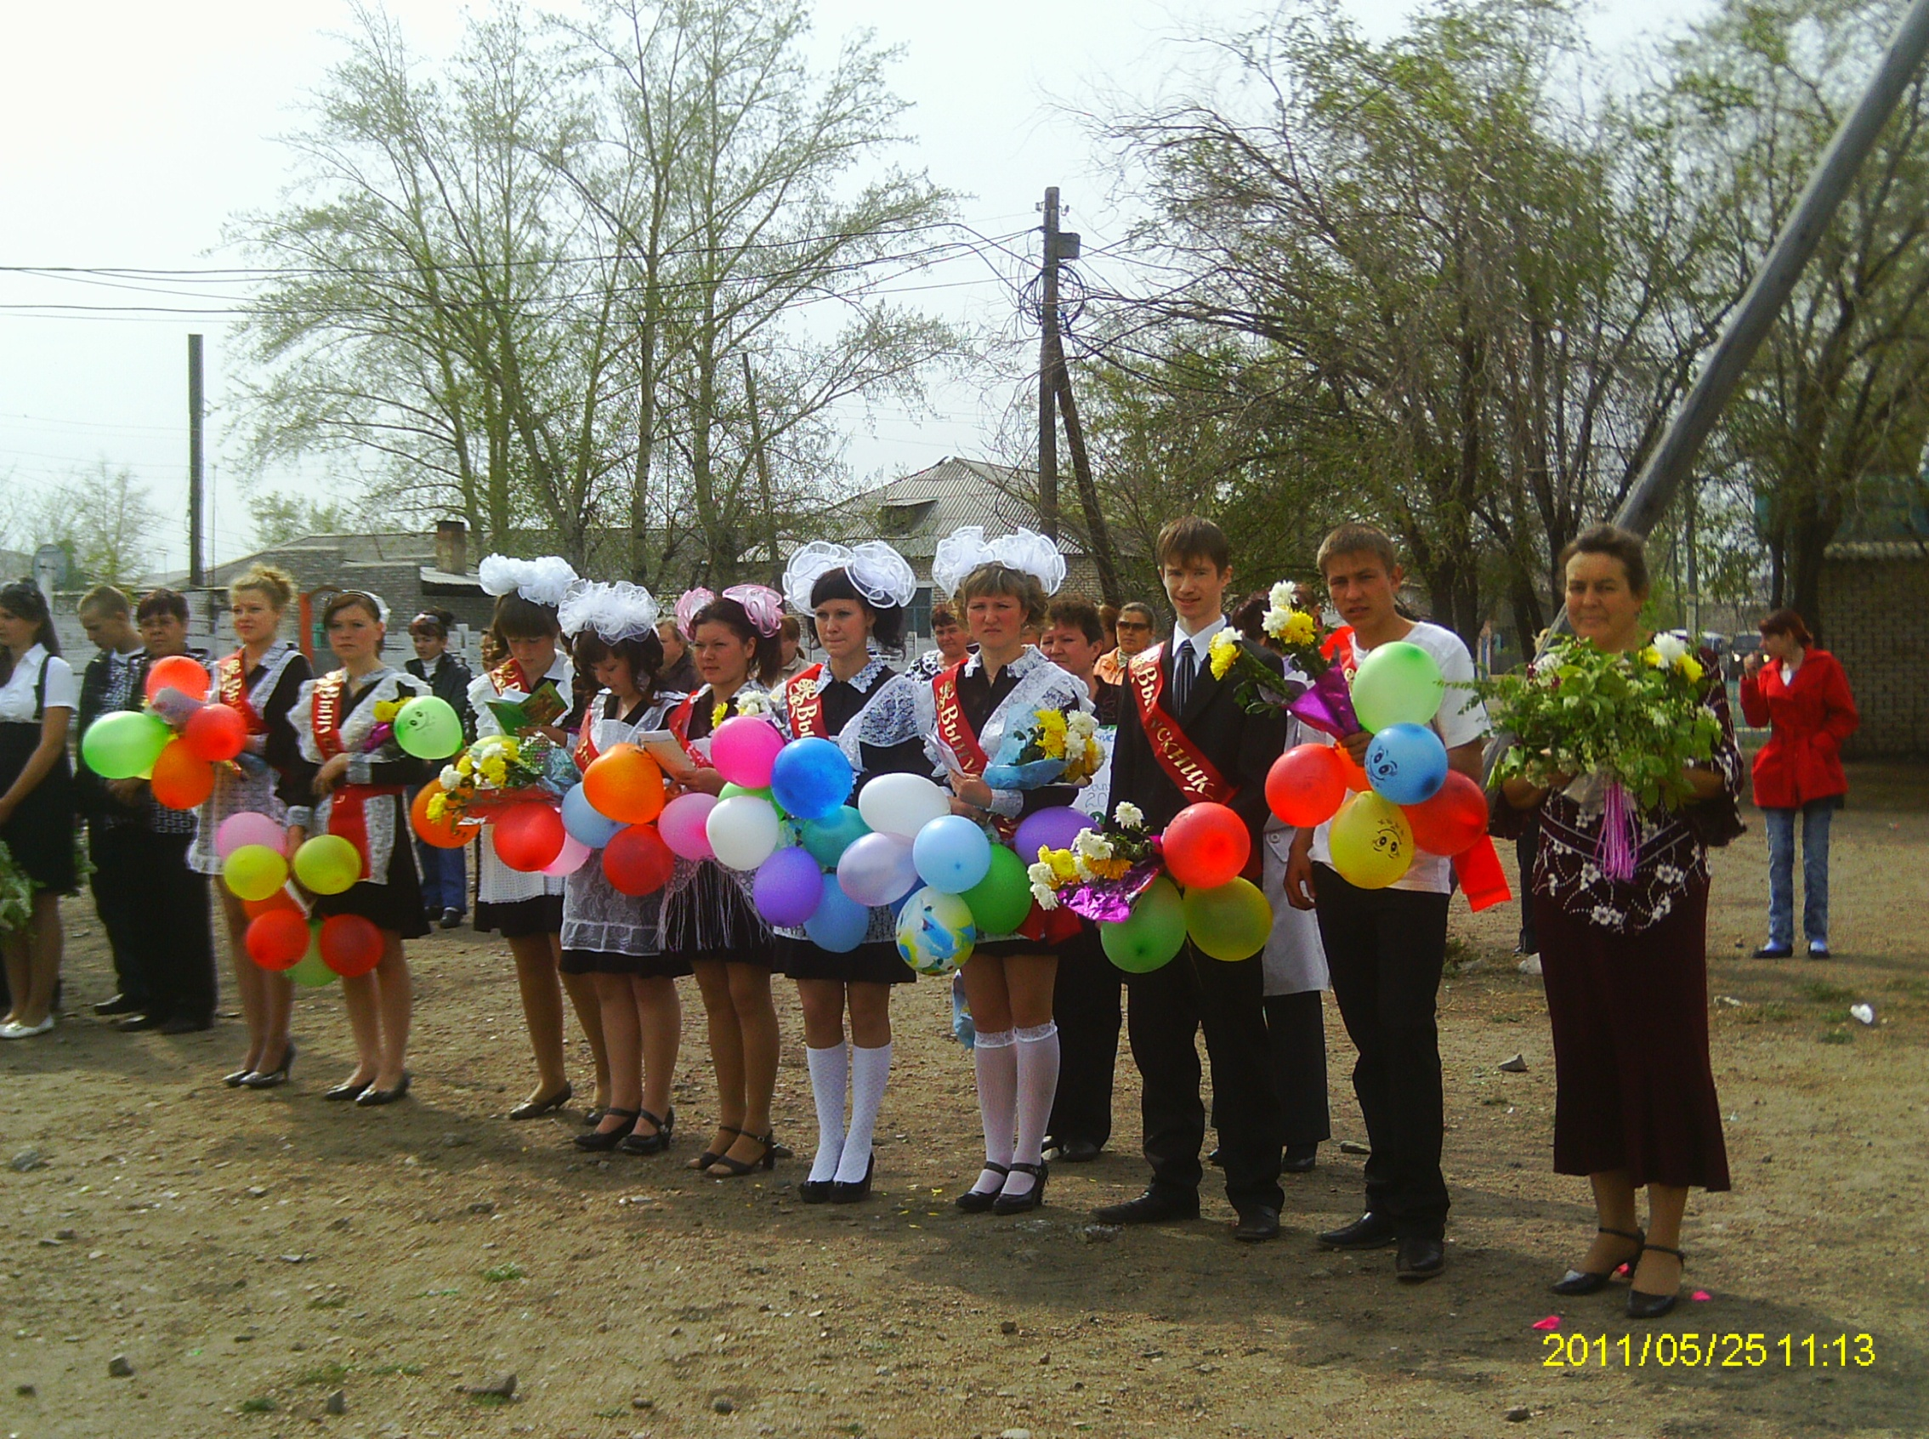
Выпуск 2011 года

Slide 74
Выпуск 2012 года

Slide 75
Выпуск 2013 года

Slide 76
Выпуск 2014 года

Slide 77
Выпуск 2015 года

Slide 78
Выпуск 2015 и первоклассники

Slide 79
Выпуск 2016 года

Slide 80
Продолжение
следует…

